Slide 1
資訊法律與倫理
林威伯律師

Slide 2
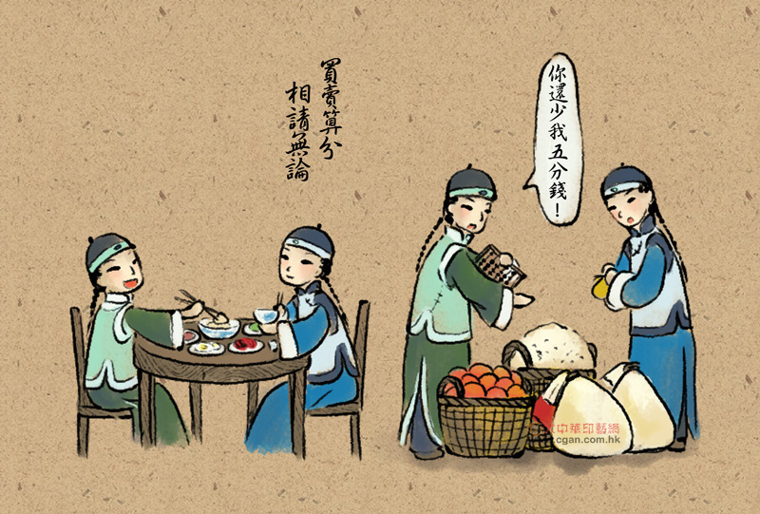
民 法

Slide 3
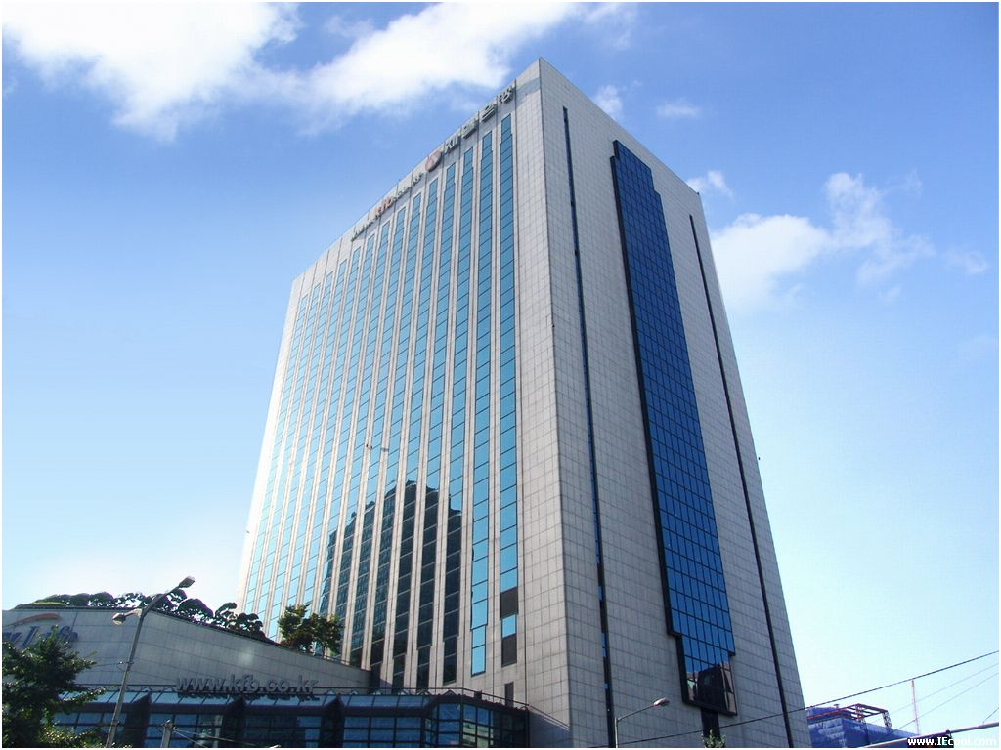
權利主體 – 自然人、法人
法人
→ 自然人以外，由法律創設，得為權利及義務主體的團體。
→ 法人權利能力始於設立登記，終於清算解散。
自然人
民法第6條
「人之權利能力，始於出生，終於死亡」
出生：與母體完全分離，而能獨立呼吸，保有生命。
死亡：心臟鼓動停止、呼吸停止、瞳孔放大三大要件為判斷基準
(例外：捐贈器官時，以腦死判定。)

Slide 4
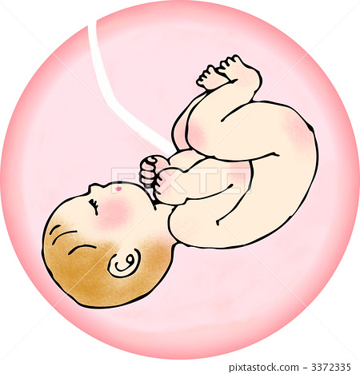
權利主體 – 自然人
※ 死亡宣告制度
民法第8條
「失蹤人失蹤滿七年後，法院得因利害關係人或檢察官之聲請，為死亡之宣告。
失蹤人為八 十歲以上者，得於失蹤滿三年後，為死亡之宣告。失蹤人為遭遇
特別災難者，得於特別災難終了滿一年後，為死亡之宣告。」
民法第7條
「胎兒以將來非死產者為限，關於其個人利益之保護，視為既已出生。」
EX. 繼承權、損害賠償請求權、生父死亡時對加害人之扶養費請求權等。

Slide 5

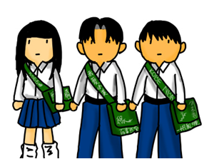

行為能力
行為能力
→ 能獨立為有效法律行為之能力。
1. 完全行為能力人
→ 年滿二十歲，且無受監護宣告或受輔助宣告之人、未成年已結婚之人。
2. 限制行為能力人
→ 年滿七歲以上，未滿二十歲之人。
3. 無行為能力人
→ 未滿七歲之人、受監護宣告之人。

Slide 6
行為能力 - 監護、輔助宣告
監護宣告
民法第14條第1項
「對於因精神障礙或其他心智缺陷，致不能為意思表示或受意思表 示，或不能辨識其意
思表示之效果者，法院得因本人、配偶、四親等內之親屬、最近一年有同居事實之其他
親屬、檢察官、主管 機關或社會福利機構之聲請，為監護之宣告。」
輔助宣告
民法第15-1條第1項
「對於因精神障礙或其他心智缺陷，致其為意思表示或受意思表示，或辨識其意思表示效
果之能力，顯有不足者，法院得因本人、配偶、四親等內之親屬、最近一年有同居事實
之其他親屬、檢察官、主管機關或社會福利機構之聲請，為輔助之宣告。」

Slide 7
行為能力 –輔助宣告
民法第15-2條
「受輔助宣告之人為下列行為時，應經輔助人同意。但純獲法律上利益，或依其年齡及身分、
日常生活所必需者，不在此限：
一、為獨資、合夥營業或為法人之負責人。
二、為消費借貸、消費寄託、保證、贈與或信託。
三、為訴訟行為。
四、為和解、調解、調處或簽訂仲裁契約。
五、為不動產、船舶、航空器、汽車或其他重要財產之處分、設定負擔、買賣、租賃或借貸。
六、為遺產分割、遺贈、拋棄繼承權或其他相關權利。
七、法院依前條聲請權人或輔助人之聲請，所指定之其他行為。第七十八條至第八十三條規定，於
未依前項規定得輔助人同意之情形，準用之。第八十五條規定，於輔助人同意受輔助宣告之人
為第一項第一款行為時，準用之。第一項所列應經同意之行為，無損害受輔助宣告之人利益之
虞，而輔助人仍不為同意時，受輔助宣告之人得逕行聲請法院許可後為之。」

Slide 8
行為能力- 無行為能力人
無行為能力人
民法第75條
「無行為能力人之意思表示，無效。雖非無行為能力人，而其意思表示，係在無意思或
精錯亂中者亦同。」
民法第76條
「無行為能力人由法定代理人代為意思表示，並代受意思表示。」
※ 無行為能力人欠缺理性思考之能力，進而容易為不利己之行為，為避免其在無知之下逸
散其財產，故國家法律有必要介入保護。
※ 無行為能力人所為法律行為之無效，係確定無效，不會因為無行為能力人之法定代理人
事前允許或事後追認而復活有效。

Slide 9

行為能力- 限制行為能力人
限制行為能力人
民法第77條
「限制行為能力人為意思表示及受意思表示，應得法定代理人之允許。但純獲法律上利益，
或依其年齡及身份、日常生活所必需者，不在此限。」
民法第79條
「限制行為能力人未得法定代理人之允許，所訂立之契約，須經法定代理人之承認，始生效
力。」
法定代理人之允許
1. 事前允許：法定代理人於限制行為能力人為法律行為以前，預先表示同意其行為。
2. 事後同意：法定代理人於限制行為能力人為法律行為以後，事後加以承認其行為。

Slide 10
行為能力- 限制行為能力人
純獲法律上利益行為
→ 限制行為能力人單純享有法律上之利益，而不負擔任何法律上義務之情形。
例如：單純遺贈之承認。
日常生活所必需之行為
→ 依限制行為能力人之年齡及身分後，依現代社會生活加以認定，認為係限制行為能
力人日常生活中所必須之行為。 (例如：中學生買早餐、唱KTV等等)
立法目的在於：限制行為能力人日常生活所必需之法律行為甚為瑣碎，不可能一一事前
獲得法定代理人之允許，情理上也無必要。

Slide 11
行為能力- 限制行為能力人
民法第78條
「限制行為能力人未得法定代理人之允許，所為之單獨行為，無效。」
例如：拋棄繼承。
民法第81條
「限制行為能力人於限制原因消滅後，承認其所訂立之契約者，其承認與法定
代理人之承認，有同一效力」
例如：小明滿20歲後，承認他19歲時所訂立之契約。
民法第83條
「限制行為能力人用詐術使人信其為有行為能力人或已得法定代理人之允許者，
其法律行為為有效。」
→ 限制行為能力人既有能力使用詐術使他人相信，足見已有相當意思能力，
故無透過行為能力制度保護之必要。

Slide 12
行為能力- 限制行為能力人
民法第84條
「法定代理人允許限制行為能力人處分之財產，限制行為能力人，就該財產有處分之能
力。」
→ 法定代理允許限制行為能力人就一定之財產隨時使用處分，對於個別使用處分行為無
須再得法定代理人事前允許。
民法第85條
「法定代理人允許限制行為能力人獨立營業者，限制行為能力人，關於其營業，有行為能力。
限制行為能力人，就其營業有不勝任之情形時，法定代理人得將其允許撤銷或限制之。
但不得對抗善意第三人。」
→ 法定代理人允許限制行為能力人經營特定營業後，就該特定營業有關之法律行，限制
行為能力均無庸再取得法定代理人事前之允許。

Slide 13
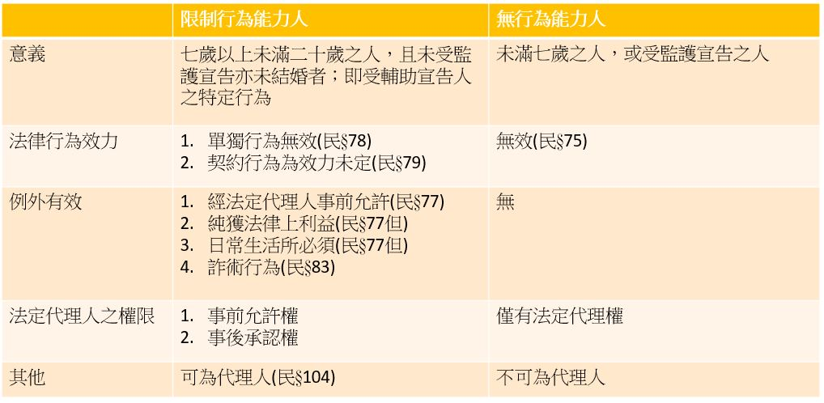
限制行為能力人 v.s 無行為能力人

Slide 14
實際案例
孩童未經父母同意遊戲儲值 消保處：拒退費違規
https://www.cna.com.tw/news/ahel/201903080301.aspx
國中生網購狂買40萬！檢方：限制行為能力人交易問題
https://www.ettoday.net/news/20190108/1350897.htm
小孩偷買iPhone家長要退費 店家PO網抱怨
半年前小孩偷了錢，買了近萬元的二手iPhone6S手機，已經用了半年，才要求店家退費
https://www.ftvnews.com.tw/news/detail/2018C30F04M1

Slide 15
人格權
一般人格權
→ 民法上未明文之人格權。 例如：1. 肖像權(最高法院台上字706號判決)
2. 生育自主權最高法院92年台上字1057號判決)
3. 居住安寧權 (最高法院92年台上字164號判例)
特別人格權
→ 民法上明文之人格權。
民法第19條
「姓名權受侵害者，得請求法院除去其侵害， 並得請求損害賠償。」
民法第195條第1項
「不法侵害他人之身體、健康、名譽、自 由、信用、隱私、貞操，或不法侵害其他人格法
益而情節重大者，被害人雖非財產上之損害，亦得請求賠償相當之金額。其名譽被侵害
者，並得請求回復名譽之適當處分。」

Slide 16
人格權之特性
不可拋棄性
→ 個人不可拋棄其人格權，若有拋棄者，其拋棄無效。
不可移轉性
→ 人格權具有一身專屬性，不得讓與或繼承。
不可侵害性
人格權如受侵害，同時發生財產上損害賠償請求權和非財產上損害賠償請求權。
民法第18條
「人格權受侵害時，得請求法院除去其侵害；有受侵害之虞時，得請求防止之。
前項情形，以法律有特別規定者為限，得請求損害賠償或慰撫金。」

Slide 17
罵退休警「流氓、黑道」周玉蔻賠15萬獲原諒換緩刑
https://udn.com/news/story/7321/3710176
周玉蔻2017年4月6日傍晚4點多在節目上罵台灣警察協會創會執行長陳志傑「流氓嘴臉」、「黑道」、「流氓」，但她否認公然侮辱犯行，辯稱當天是在討論警察年改，提到她哥哥是警官退休、支持年改，陳很兇悍、敲桌子問她哥哥名字；她認為陳談話離題，講到她學歷、外貌，又挑撥階級、歧視女性，人身攻擊，陳的問題、口氣，就跟平常碰到的流氓、黑道語氣一樣。
一審認為，攝影棚有多位來賓和工作人員，節目又播送給不特定人共見共聞，屬「公然」，周玉蔻發表足以貶損陳名譽和人格的言論，行為可議，且未與陳和解、賠償損害或取得原諒，判拘役50日。
高院認為，周玉蔻是知名公眾人物，當知她的言論比一般人更容易引起公眾關注，影響深院，卻在電視政論節目貶損陳的名譽、人格權，行為可議，但考量她已經和陳達成和解，支付賠償金，陳也表示不予追究，撤銷原判決，改判拘役30日，緩刑2年確定。

Slide 18
權利客體
意義
→ 權利客體又稱為權利標的，指授權利主體支配的各種權利對象或內容。
種類
1. 物
2. 債務人之作為或不作為：債權的權利客體為債務人之作為或不作為。
3. 權利主體本身：人格權的權利客體為權利主體本身。
4. 具有一定身分關係之人：身分權的權利客體為具一定身分關係之該自然人。
5. 精神的產物：無體財產權的權利客體為精神的產物。
6. 權利：權利可作為其他權利的客體，如：地上權、永佃權、典權均得為抵押權之標的
物民法第882條）、債權得為質權之標的物（民法第900條）。

Slide 19
權利客體 – 物
意義
→ 除人之身體外，凡能為人力所支配，獨立滿足人類社會生活需要之有體物及自然力。
不以有體性為要件
→ 所謂有體性，係指占有一定空間且具有某種形體者而言。
例如：固體、氣體、液體。
→ 所謂無體物，係指固體、氣體、液體以外之各種能源而言。
例如：光、電、放射線、核能等等在技術上已能加以控制支配之自然力。
須具有可支配可能性
→ 須以科學技術及社會觀念判斷之。
例如：星斗、日月、雲層等宇宙物體，因人類無從支配，故尚非法律上之物。

Slide 20
權利客體 – 物
須具有獨立性
→ 1. 法律上的物必須可以個別獨立存在。
2. 無處不在的空氣、海水、原野等，在與其他部分分離而具有獨立性以前，不能認為是
法律上的物。
3. 物的部分(成分)如尚未分離者，例如果實尚未脫離果樹前，亦不能認為係法律上之物。
不包括人之身體
→ 1. 人為權利之主體，故人體之全部或一部，均不得視為物，否則有使人體奴隸化之嫌。
2. 生活習慣與人體不可分的部分，如假牙、義肢等，雖為人工人體，仍應視為人體之一
部分。惟其一旦與人體分離，則可視為物。
3. 人體部分與人體分離且不傷害人體亦不違背公序良俗者，如頭髮、血液、人乳，該分
離部分亦可成為物。
4. 人之屍體性質為物，為繼承人之遺產，但僅可用作祭祀或埋葬，不可作為自由使用、
收益、處分的客體。

Slide 21
權利客體 – 物
種類
一、動產
→ 指不動產以外之物。其包括可移動之物、不易移動之但非土地定著物以及法律上
得支配之自然力
二、不動產
民法第66條
「稱不動產者，謂土地及其定著物。
不動產之出產物，尚未分離者，為該不動產之部分。」
1. 土地：指一定範圍內的地球表面及其上空及地下。不以完全為土壤覆蓋為必要，如
湖泊、河流亦可。
2. 未與不動產分離之出產物於分離前為該不動產之部分。
例如：土地上之稻穀，與土地分離以前，為土地之成分，而非獨立之物權客體。

Slide 22

權利客體 – 物
3. 定著物：指繼續密接於土地，不易移動其所在，依社會交易觀念認為非土地構成
部分，而有獨立使用價值者。主要要件如下：
(1) 獨立經濟性：定著物須非土地之構成部分，例如下水道、馬路等等，
因已成為土地之部分，固非獨立之定著物。
(2) 固定性：定著物須與土地密接不易移轉，例如帳篷，因與土地不具有
密切附著關係，故非定著物。
(3) 繼續性：定著物須繼續附著於土地而使用，例如臨時搭建的工寮、
舞台等，因係臨時附著於土地，故不具有繼續性，非定著
物，而為動產。

Slide 23

權利客體 – 物
※ 最高法院63年第6次民庭會議決議
屋頂尚未完全完工之房屋，已足避風雨，可達經濟上使用
目的者，即屬土地之定著物。 所謂可達經濟上使用之目
的，係指該建築物得獨立為交易及使用之客體而言。
※ 司法院大法官會議釋字第93號
輕便軌道除係臨時敷設者外，繼續附著於土地而達一
定經濟上之目的者，應認為不動產。

Slide 24
意思表示瑕疵 – 詐欺 、脅迫
民法第92條
「因被詐欺或被脅迫而為意思表示者，表意人得撤銷其意思表示。但詐欺係由第三人所為
者，以相對人明知其事實或可得而知者為限，始得撤銷之。
被詐欺而為之意思表示，其撤銷不得以之對抗善意第三人。」
民法第93條
「前條之撤銷，應於發見詐欺或脅迫終止後，一年內為之。但自意思表示後，經過十年，
不得撤銷。」
詐欺
→ 受他人之故意欺騙，使己陷於錯誤，進而為原本所不欲從事之意思表示。
要件：
1. 詐欺人方面
(1) 主觀要素：要有詐欺故意，詐欺人對其詐欺行為有所認識，希望使表意人因此陷於錯
誤而為意思表示。

Slide 25
意思表示瑕疵 – 詐欺 、脅迫
(2) 客觀要素：有詐欺行為，對不真實之事實表示其為事實，而使他人陷於錯誤。
( 原則上限於積極詐欺行為，消極詐欺行為僅在詐欺人對被詐欺人負有
告知義務為前提，始可構成詐欺。)
2. 被詐欺人方面
(1) 主觀要素：被詐欺人陷於錯誤，被詐欺人陷於錯誤與詐欺人之詐欺行為間有因果關係。
(2) 客觀要素：被詐欺人因錯誤而為意思表示。
3. 效力
(1) 相對人詐欺：表意人得撤銷其意思表示。
(2) 第三人詐欺：須於相對人明知或可得而知時，表意人使得撤銷其意思表示。
4. 除斥期間
(1) 發現詐欺後：1年內為之
(2) 意思表示後：10年內為之

Slide 26
意思表示瑕疵 – 詐欺 、脅迫
脅迫
→ 受他人故意之危害預先告知，使己心生恐怖，進而為原本所不欲從事之意思表示。
要件：
1. 脅迫人方面：
(1) 主觀要素：有脅迫故意，脅迫人對其脅迫行為有所認識，希望使表意人因此陷於恐怖而
為意思表示。
(2) 客觀要素：有脅迫行為。
2. 被脅迫人方面
(1) 主觀要素：被脅迫人陷於恐怖，被脅迫人陷於恐怖與脅迫人之脅迫行為間有因果關係。
(2) 客觀要素：被詐欺人因恐怖而為意思表示。

Slide 27
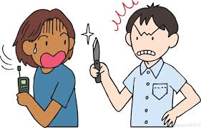
意思表示瑕疵 – 詐欺 、脅迫
3. 效力
(1) 對於當事人之效力：不問係相對人脅迫或第三人脅迫，被脅迫人均可撤銷其意思表
示。
(2) 對於第三人之效力：表意人之撤銷可以對抗善意第三人。

Slide 28
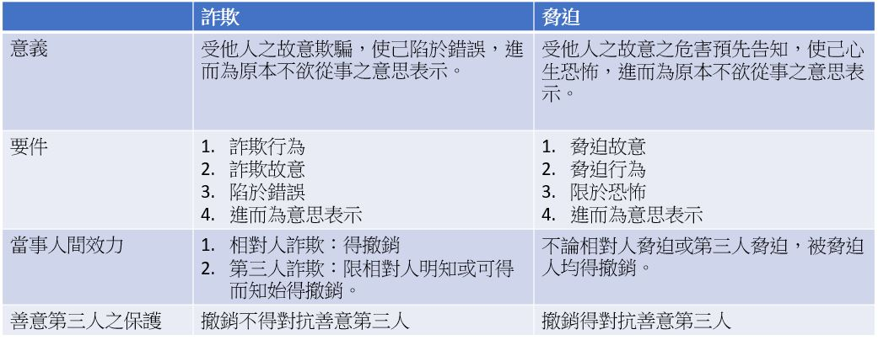
詐欺 v.s 脅迫

Slide 29
時效
意義
→ 係指在一定期間內繼續行使或不行使權利，而發生取得權利或請求權減損效力之制
度。
種類
1. 時效期間
(1) 消滅時效：因一定期間不行使權利，致其請求權消滅之法律事實。
(2) 取得時效：指占有他人之不動產或動產，行使一定之權利，繼續達一定之期間，
即因而取得權利之法律事實。
2. 除斥期間：指法律對某種權利所預定之行使期間，又更為預訂期間，其期間自始固定不
變，一旦期間經過，權利即消滅。

Slide 30
時效
民法第125條
「請求權，因十五年間不行使而消滅。但法律所定期間較短者，依其規定。」
民法第126條
「利息、紅利、租金、贍養費、退職金及其他一年或不及一年之定期給付債權，其各期
給付請求權，因五年間不行使而消滅。」
民法第127條
「左列各款請求權，因二年間不行使而消滅：
一、旅店、飲食店及娛樂場之住宿費、飲食費、座費、消費物之代價及其墊款。
二、運送費及運送人所墊之款。

Slide 31
時效
三、以租賃動產為營業者之租價。
四、醫生、藥師、看護生之診費、藥費、報酬及其墊款。
五、律師、會計師、公證人之報酬及其墊款。
六、律師、會計師、公證人所收當事人物件之交還。
七、技師、承攬人之報酬及其墊款。
八、商人、製造人、手工業人所供給之商品及產物之代價。」
民法第129條第1項
「消滅時效，因左列事由而中斷：
一、請求。
二、承認。
三、起訴。」

Slide 32
刷卡欠費10年被催討 法官判他免還利息還減大半違約金
https://udn.com/news/story/7321/3420854
黃姓男子10年前拿信用卡刷卡消費沒還銀行錢，銀行委託催收公司告上法院要討回本金加利息和違約金共19萬多元，黃男承認當年有使用信用卡，金額沒有錯。但他是低收入戶且身心障礙，經濟上有困難，現在沒有工作，就算利息不要算，他也沒有辦法還錢。他說被催討90幾年到現在的利息不合理。
台中地院指出，黃提出請求付利息部分已超過時效抗辯，利息因5年間不行使而消滅，民法第126條定有明文，原告本件利息請求權應自原告起訴即107年7月18日往前回溯5年部分，即自102年7月19日向後起算尚未罹於時效，逾此部分之其餘計息期間(即102年7月19日以前之利息)，因逾5年而時效完成，不應准許。
法院表示，約定之違約金過高者，法院得減至相當數額，民法第252條定有規定，是否相當，即須依一般客觀事實，社會經濟狀況及當事人所受損害情形，以為斟酌標準。因此法官依民法第252條規定酌減違約金至1200元。

Slide 33
消滅時效 v.s 取得時效
 | 消滅時效 | 取得時效
意義 | 因一定期間不行使權利，致其請求權消滅之法律事實。 | 占有他人不動產或動產，行使一定之權利，繼續達一定之期間，即因而取得權利之法律事實。
效力 | 請求權之行使受到阻礙，相對人對請求權之行使有抗辯權。 | 產生所有權之變動(民§768~770)或其他財產權之變動(民§772)
期間 | 一般時效：15年 (民§125) 特別時效：依特別規定(如民§126) | 1. 動產：善意五年；惡意十年(民§768、 §768-1) 2. 不動產：善意十年；惡意二十年(民§769、 §770)
起算點 | 自請求權可行使時起算(民§128) | 自占有人和平公然占有他人標的物時起算
中斷事由 | 請求、承認、起訴(民§129) | 占有人變為不已所有之意思而占有、變為非和平或非公然占有、自行終止占有等。

Slide 34
消滅時效 v.s 除斥期間
 |  | 消滅時效 | 除斥期間
意義 |  | 因一定期間不行使權利，致其請求權消滅之法律事實。 | 法律對某種權利所預定之行使期間。
適用客體 |  | 請求權 | 形成權
期 間 計 算 | 起算 | 自請求權可行使時起算(民§128) | 自權利發生時起算
 | 期間 | 一個月至十五年 | 六個月至十年
 | 延展 | 有中斷或不完成之規定 | 不得展期，無中斷或不完成之問題
效力 |  | 請求權罹於消滅時效者，請求權仍得行使，只是義務人有抗辯權可資對抗。 | 權利罹於除斥期間者，當然消滅
訴訟主張 |  | 當事人未援用消滅時效，法院不得依職權作為裁判資料。 | 當事人縱不援用除斥期間，法院亦應依職權調查之。
拋棄 |  | 消滅時效完成後債務人(即抗辯權人)得拋棄時效利益。 | 除斥期間經過後權利當然消滅，無從拋棄利益。

Slide 35
契約
民法第153條
「1. 當事人互相表示意思一致者，無論其為明示或默示，契約即為成立。
2. 當事人對於必要之點，意思一致，而對於非必要之點，未經表示意思者，推定其契約
為成立，關於該非必要之點，當事人意思不一致時，法院應依其事件之性質定之。」
民法第154條
「1. 契約之要約人，因要約而受拘束。但要約當時預先聲明不受拘束，或依其情形或事件
之性質，可認當事人無受其拘束之意思者，不在此限。
2. 貨物標定賣價陳列者，視為要約。但價目表之寄送，不視為要約。」

Slide 36
必要之點 V.S 非必要之點
必要之點
→ 亦稱要素，為構成契約不可或缺之部分，具有定性契約類型與決定主給付義務之功能。EX：價金、標的物
非必要之點
→1. 常素：契約通常具有之約定內容，然將其去除不影響契約性質之約定。
EX：買賣契約終之時間、地點、方式、危險負擔或瑕疵擔保責任等。
2. 偶素：基於當事人特別約定始出現於契約中之事項。
EX：特別保固期間、貨品包裝材料等。

Slide 37
必要之點 V.S 非必要之點
1. 對於必要之點意思表示一致；非必要之點意思表示一致 → 契約成立(民法§153I)
2. 對於必要之點意思表示不一致；非必要之點意思表示一致 → 契約不成立(民法§153I)
3. 對於必要之點意思表示一致；非必要之點意思未經表示 → 推定契約成立(民法§153II)
(如無法確定該非必要之點是否一致，法院應依其事件之性質定之)
4. 對於必要之點意思表示一致；非必要之點意思表示不一致 → 不成立
5. 兩者均不一致 → 契約不成立(民法§153I)

Slide 38
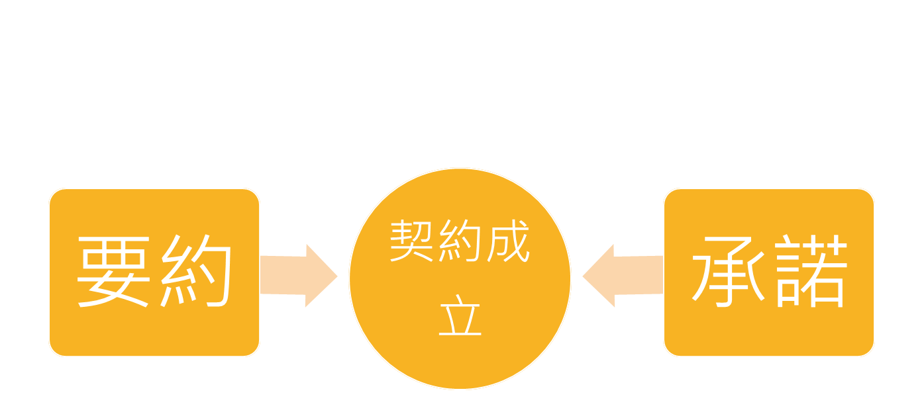

Slide 39
契約
要約：向他方為締約邀請之意思表示，內容(必要之點)須確定或可得確定，因相對人承
諾始契約成立。要約得向特定人或不特定人為之，如自動販賣機，即是向不特定
人要約。
要約之拘束力：要約生效後，於其存續期間內，要約人不得將邀約擴張、限制、撤銷、
變更。
擬制要約：無效承諾而因法律規定轉換成新要約。
例如：民法第160條
「1. 遲到之承諾，除前條情形外，視為新要約。
2. 將要約擴張、限制或為其他變更而承諾者，視為拒絕原要約而為新
要約。」

Slide 40
契約
要約生效時期
1. 要約以對話為之
民法第94條
「對話人為意思表示者，其意思表示，以相對人了解時，發生效力。」
→ 係採了解主義
2. 要約以非對話為之
「非對話而為意思表示者，其意思表示，以通知達到相對人時，發生效力。
但撤回之通知，同時或先時到達者，不在此限 。」
→ 係採到達主義，所為到達，係指要約之意思表示達到相對人之支配範圍，置於相
對人隨時可取閱了解其內容之客觀狀態而言。

Slide 41
契約
要約之引誘：喚起相對人向自己要約之意思通知，目的僅在引起相對人向自己要約。邀
約引誘本身不生法律上效果。
要約和邀約引誘之比較
→ 要約之目的在於締結契約，如相對人不能因當事人之表示而為承諾並使契約成立者，
則當事人之表示即非要約。
→ 要約之引誘目的在誘使相對人對自己為要約，當事人之表示欠缺締結契約之意思。故
相對人即使為承諾之意思表示，亦不生契約之效力。
要約的引誘並沒有法律的拘束力，要約的引誘只是在引誘、催化對方對我做要約，要不要承諾的決定權在我。

Slide 42
要約引誘之判斷
法律有明文規定者
如民法第154條第2項規定
「貨物標定賣價陳列者，視為要約。但價目表之寄送，不視為要約。」
→ 蓋價目表上之價格每天變動，若將之解為要約，要約人因邀約而受拘束，受領要約人
卻可以表列價格隨時承諾，對要約人極為不利，從而一般商業廣告，應解為要約引誘，
而非要約，但廣告、價目表之內容非常具體足以締結契約時，則應視為要約。
法律無規定時，則按下述原則判斷
1. 表示內容是否明確
→ 要約之表示內容至少必須足以確定契約必要之點；反之邀約引誘既非意思表示，只要
足以喚起對方為要約即可。

Slide 43
要約引誘之判斷
例如：「台北市中正區華夏，只要600萬，要買要快!」之廣告，其內容尚不足以使他
人理解標的物(華廈)之具體位置、內部狀況及其他客觀條件，其性質即屬邀約
引誘。
2. 交易是否重視當事人之資格或物之性質
→ 當事人之契約依其性質可能重視當事人之資格(例如租賃、僱傭、委任等契約)或物之
性質(例如二手車買賣)，故當事人間未能實際確認相對人之資格或物之性質前，其所
為之表示性質應屬要約引誘。

Slide 44
要約之引誘
最高法院33年永上字第531號民事判例：
「標賣之表示，究為要約之引誘抑為要約，法律無明文規定，應解釋標賣人之意思定之。
依普通情形而論，標賣人無以之為要約之意思，應解為要約之引誘，但標賣之表示，如
明示與出價最高之投標人訂約者，除別有保留外，則應視為要約，出價最高之投標即為
承諾，買賣契約因之成立，標賣人自負有出賣人之義務。」
臺北市政府法規委員會發文字號：北市法二字第09530758400號
「出賣人於網路商店上作貨品之圖片、價格及商品介紹之展示，性質上應屬價目表之寄送，
為要約之誘引，消費者按鍵點選後，於購買清單上記載有「保留接受訂單與否之權利」，
應屬載明出賣人保留是否承諾之權限。」
※ 通常法院判決的見解，亦皆認為網路商店的展示、陳列屬於要約的引誘

Slide 45
權利瑕疵擔保
民法第349條
「出賣人應擔保第三人就買賣之標的物，對於買受人不得主張任何權利。」
民法第351條
「買受人於契約成立時，知有權利之瑕疵者，出賣人不負擔保之責。但契約
另有訂定者，不在此限」
意義：出賣人應擔保買賣標的物之權利完整無缺。
主張權利瑕疵擔保之要件：
1. 權利之瑕疵，需於買契約成立時即已存在。
2. 買受人對於權利之瑕疵善意不知情。
3. 權利之瑕疵並未補正除去。
4.須當事人無特約免責。

Slide 46
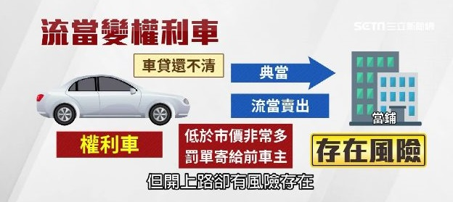
花小錢買「權利車」 一被盯上就GG
https://www.setn.com/News.aspx?NewsID=481145
花小錢就能買百萬名車，有人就專門買這種「權利車」，這種車輛通常都是車貸沒還，把車拿去典當又流當出來的車輛，低於市價非常多，但是開上路被銀行抓到，銀行有權將車拖走。但有車主鑽漏洞，找外觀一樣的舊車互換車牌，開上路之後找難抓到，但還是有行家專門追蹤權利車，通報銀行把車拖走。

Slide 47
物之瑕疵擔保
民法第354條
「1. 物之出賣人對於買受人，應擔保其物依第三百七十三條之規定危險移轉於買受人
時無滅失或減少其價值之瑕疵，亦無滅失或減少其通常效用或契約預定效用之瑕
疵。但減少之程度，無關重要者，不得視為瑕疵。
2. 出賣人並應擔保其物於危險移轉時，具有其所保證之品質。」
意義：物之出賣人就其物本身有所欠缺所應負之責任。
1. 價值之瑕疵擔保：所謂價值之瑕疵擔保，係指無滅失或減少買賣標的物之交換價值
屬之。
2. 效用之瑕疵擔保：所謂效用之瑕疵擔保，係指無滅失或減少買賣標的物之使用價值，
效用之瑕疵擔保內容包括：
（1）無滅失或減少買賣標的物之通常效用，所謂通常效用指物之本
身依物之使用方式應具有之效用。

Slide 48
物之瑕疵擔保
（2）無滅失或減少買賣標的物之契約預定效用，如買賣型錄所載之規格功
能。
3. 保證品質之擔保：契約中明示保證物具有一定品質者。
主張物之瑕疵擔保之要件：
1. 買賣標的物具有瑕疵
2. 物之瑕疵在危險轉移時存在
3. 買受人善意且無重大過失
4. 買受人就受領標的物為檢查通知

Slide 49
物之瑕疵擔保
物之瑕疵擔保責任免除
民法第355條
「1. 買受人於契約成立時，知其物有前條第一項所稱之瑕疵者，出賣人不負擔保之責。
2. 買受人因重大過失，而不知有前條第一項所稱之瑕疵者，出賣人如未保證其無瑕疵
時，不負擔保之責。但故意不告知其瑕疵者，不在此限。」
重大過失係指依一般人通常之注意義務即可得知物之瑕疵，竟疏於注意而不知。(但
如出賣人保證標的物品質無瑕疵，則買受人縱因重大過失而不知其瑕疵，出賣人仍應
負責)

Slide 50
物之瑕疵擔保
買受人之檢查通知義務
民法第356條
「1. 買受人應按物之性質，依通常程序從速檢查其所受領之物。如發見有應由出賣人負擔
保責任之瑕疵時，應即通知出賣人。
2. 買受人怠於為前項之通知者，除依通常之檢查不能發見之瑕疵外，視為承認其所受領
之物。
3. 不能即知之瑕疵，至日後發見者，應即通知出賣人，怠於為通知者，視為承認其所受
領之物。」
買受人於受領標的物後，只要案通常程序檢查即可，至於檢查時間，應以交易通念上認
為相當者為準。

Slide 51
物之瑕疵擔保
物之瑕疵擔保之效力
民法第359條
「買賣因物有瑕疵，而出賣人依前五條之規定，應負擔保之責者，買受人得解除其契約
或請求減少其價金。但依情形，解除契約顯失公平者，買受人僅得請求減少價金。」
解除契約顯示公平者
→ 買受人有契約解除權或減少價金請求權，兩者買受人可擇一行使，但依其情形解除契
約對出賣人之損害遠大於買受人因瑕疵所生之損害時，基於衡平法理，法律不許解除
契約，然買受人亦無忍受瑕疵之義務，仍得請求減少價金。

Slide 52
物之瑕疵擔保
民法第360條
「買賣之物，缺少出賣人所保證之品質者，買受人得不解除契約或請求減少價金，而請
求不履行之損害賠償；出賣人故意不告知物之瑕疵者亦同。」
買賣之物缺少出賣人所保證之品質或出賣人故意不告之瑕疵者，買受人除解除契約或
請求減少價金外，尚得請求不履行之損害賠償。又所謂之不履行損害賠償，意指不完
全給付之損害賠償而言，故解釋上應適用不完全給付之規定，不僅有補正瑕疵之問題，
遇有加害給付時，買受人亦得請求其他損害之賠償。

Slide 53
物之瑕疵擔保
民法第364條
「1. 買賣之物，僅指定種類者，如其物有瑕疵，買受人得不解除契約或請求減少價金，
而即時請求另行交付無瑕疵之物。
2. 出賣人就前項另行交付之物，仍負擔保責任。」
另行交付請求權
→ 種類物因具有可代替性，買受人於交付種類物有瑕疵時，為滿足其需求，亦得請
求出賣人另行交付無瑕疵之物。

Slide 54
物之瑕疵擔保
解除權或請求權之消滅
民法第365條
「1. 買受人因物有瑕疵，而得解除契約或請求減少價金者，其解除權或請求權，於買受人
依第三百五十六條規定為通知後六個月間不行使或自物之交付時起經過五年而消滅。
2. 前項關於六個月期間之規定，於出賣人故意不告知瑕疵者，不適用之。」

Slide 55

網
路
交
易
七
天
鑑
賞
期

Slide 56
網路交易與七天鑑賞期
消費者保護法第1條
「為保護消費者權益，促進國民消費生活安全，提昇國民消費生活品質，特制定本法。
有關消費者之保護，依本法之規定，本法未規定者，適用其他法律。」
消費者保護法第2條第10款 (94年舊法)
「郵購買賣：指企業經營者以廣播、電視、電話、傳真、型錄、報紙、雜誌、網際網路、
傳單或其他類似之方法，使消費者未能檢視商品而與企業經營者所為之買
賣。」
消費者保護法第19條 (94年舊法)
「1. 郵購或訪問買賣之消費者，對所收受之商品不願買受時，得於收受商品後七日內，
退回商品或以書面通知企業經營者解除買賣契約，無須說明理由及負擔任何費用或
價款。
2. 郵購或訪問買賣違反前項規定所為之約定無效。
3. 契約經解除者，企業經營者與消費者間關於回復原狀之約定，對於消費者較民法第
259條之規定不利者，無效。」
這就是七日鑑賞期這個詞的由來

Slide 57
案例一：GOOGLE APP
Google對於Android付費app，提供15分鐘內線上立即無條件退款的機制；超過15分鐘，由消費者與開發者自行溝通，協商退費；如果開發者不願退費，在30天內對購買的軟體不滿意，則可以寫信給Android Market要求退費。台北市府認為Android平台僅提供15分鐘退費期間，明顯違反我國消保法規定，故依法函請Google改為七日內無條件退費。
Google認為他們原本條款合理，拒絕接更改條款，決定停止Android Market對台灣區付費購買服務。台北市政府認為Google未遵循限期改善之命令，裁罰新台幣100萬元。Google向經濟部提出訴願，但未被接受，於是向臺北高等行政法院提起上訴。
本案最後的結果是台北市政府輸了，然後台北市政府可能在考量輿論壓力或者判決理由後並沒有上訴。
但要注意的是，台北市政府會輸，是因為法院認為這件事是應該由中央機關來管，台北市政府根本無權裁罰Google，而不是Google沒有違反消費者保護法。法院仍然在判決理由說明了他對於這種線上APP的買賣與消費者保護法間的看法。(下續)

Slide 58
案例一：GOOGLE APP
Google主要抗辯有
1. 消費者於Android Market網站上付費下載電腦軟體之行為，係為軟體開發商授權消費者
合法使用該軟體之「授權」行為，並非消保法第19條第1項所規範之郵購買賣行為。
2. 消費者按下原證10左方第一格畫面下方「Buy」之方塊（此僅為方便使用者理解所使用
之字彙，實為使用者要約之行為），即會出現原證10左方第二格之畫面，顯示該軟體
開始下載及下載之進度。若消費者擬取消下載，可按下該畫面上「Cancel」（取消）
之方塊，即可中斷下載。
法院判決：
針對GOOGLE第一點抗辯回答：
法院判決理由第一段就開宗明義地說”消費者自Android Market網站付費下載電腦軟
體之行為仍屬「郵購買賣」之交易類型”。
原告主張本件係消費者付費自網站將數位軟體下載之行為，法律性質為「數位軟體使
用（授）權」，並非買賣數位軟體之所有權云云，惟查，消保法第2條第10款對於「郵

Slide 59
案例一：GOOGLE APP
郵購買賣」之規定，目的在於定義該交易類型，即「使消費者未能檢視商品」而
為交易之類型，尚非拘限於實體物之買賣契約，即便是下載電腦程式及授權之交易，亦
應包括在內。否則將造成自網際網路購買載有電腦程式之光碟者，解釋上係屬郵購買賣
規範之範圍，至於單純之電腦程式下載及授權交易行為則否，當非消保法第2條第10款
規範郵購買賣之意旨。
法院針對GOOGLE第2點抗辯回答：
原告固主張AndroidMarket網站上陳列之付費數位軟體，只是要約之引誘，消費者選
好欲安裝之軟體並按畫面下方「Buy」之方塊，始為消費者之要約，嗣即出現顯示該軟
消費者能不能檢視商品，這才是是否為郵購買賣的關鍵，至於你說他是授權還買賣，那根本不重要~~

Slide 60
案例一：GOOGLE APP
體開始下載及下載進度之畫面，當軟體下載完成後，消費者按下「Open」之方塊，即可
使用已下載完成之軟體，若於15分鐘內，決定不購買該電腦軟體，則按下該畫面上之
「Refund」方塊撤回要約，其訂單立即取消，契約並未成立，若消費者未取消，契約始
成立並開始進行扣款之動作，故消費者於契約成立前仍有15分鐘檢視商品之時間，與郵
購買賣之定義尚屬不符云云。
惟查，Android Market網站陳列程式開發者提供之付費數位軟體時，已標示商品名稱與
大致功能或說明，且其標示之售價亦已確定，應認其已符合要約之意思表示，尚難認其
僅為要約之引誘。而消費者為表示購買意願，須提供自己信用卡資訊，始得進入交易程
序，消費者經選定擬購買之特定電腦軟體，按下「Buy」（買）之方塊，當事人意思表
示相互一致，應認交易契約已然成立，隨後軟體開始下載，並於電腦軟體下載完成後之
15分鐘內，如消費者未選擇解除契約之「Refund」（退款）方塊，該付款機制即進行扣
款，有原告提出消費者下載電腦軟體之例示畫面在卷可稽（本院卷第62頁）。

Slide 61
案例一：GOOGLE APP
是原告Android Market網站提供消費者得檢視商品之時間15分鐘，實際上是在契約成立之後，而非契約成立之前，至於消費者在15分鐘內按下「Refund」方塊，只是解除契約之簡易機制，尚難認為原告已提供消費者在契約成立前檢視商品之機會。況僅在原告限定之15分鐘內，消費者能否妥適檢視該電腦程式商品，顯非無疑。是原告主張其已提供消費者15分鐘檢視商品，故非屬郵購買賣云云，實非可採。
到這邊有沒有發現，之前明明說網路商店應該會被解釋為要約的引誘阿，為何這邊法院會認為是要約!!??
關鍵在於，APP商店與一般網路商店不同，APP不會有”沒貨”的問題。一般我們把網路商店的展示解釋為要約引誘，其實很重要的一個原因是怕他沒貨，解釋成要約的話，就等於消費者隨時的承諾他都得出貨!!

Slide 62
案例一：GOOGLE APP
針對上段法院的看法，Google有提出以下抗辯:
消費者下載軟體前，亦得隨時前往AndroidMarket網站瀏覽，並搜尋有興趣之電腦軟體資訊，並點選個別之電腦軟體，進入該電腦軟體網頁瀏覽由軟體開發商提供對於該軟體之說明，亦可前往軟體開發商網站瀏覽更詳細之軟體說明及畫面，以作為其決定購買與否之參考，故消費者於下載之軟體前，實已有充分時間得以蒐集並檢視該電腦軟體內容之相關資訊
法院的回答是:
消保法第2條第10款定義之郵購買賣，所謂「使消費者未能檢視商品」，自係以該次交易進行中，企業經營者是否提供消費者檢視商品之機會，尚不包括消費者在其他不同場合（例如網拍業者另設之實體店面）是否有檢視同種類商品之機會，應認原告此主張，亦非可採。

Slide 63
GOOGLE APP後續效應
四大公協會對消保法第19條「七日鑑賞可無條件退費」的立場
網際網路上販售眾多形式的數位內容產品，電子書、電子雜誌、歌曲、電影、圖鈴、動畫、遊戲、各種軟體程式（包含手機上的App）、雲端儲存服務、數位學習e-learning等等。數位內容產品不若實體物品，可檢視鑑賞，不滿意，七日內用紙箱重新打包，原物退貨處理。
不同的數位商品，購買流程不同，購買銷售體系亦有所不同，應有不同的鑑賞期。一本電子書或雜誌，一首歌曲或一部電影，不用一天即可消費完畢，消費者在七日內援引檢視鑑賞條款，要求無條件退費，對數位內容業者的經營十分不恰當。同時數位內容產品在下載後，可輕易複製，幾乎沒有任何配套措施，可保證消費者已刪除或沒有複製其要求退費的數位產品
因為反對團體提出的理由也算是鏗鏘有力，進而推動了修法。
Notes:
http://blog.xuite.net/anthonychien/ebook/126986768

Slide 64
GOOGLE APP後續效應
消費者保護法第2條第10款(現行法條)
「本法所用名詞定義如下：
十、通訊交易：指企業經營者以廣播、電視、電話、傳真、型錄、報紙、雜誌、網際
網路、傳單或其他類似之方法，消費者於未能檢視商品或服務下而與企業經營者
所訂立之契約。」
消費者保護法第19條第1項和第2項
「1. 通訊交易或訪問交易之消費者，得於收受商品或接受服務後七日內，以退回商品或
書面通知方式解除契約，無須說明理由及負擔任何費用或對價。但通訊交易有合理
例外情事者，不在此限。
2. 前項但書合理例外情事，由行政院定之。」
將郵購買賣，改成通訊交易
增加舊法所沒有的例外情事下，不受七日鑑賞期拘束

Slide 65
GOOGLE APP後續效應
故行政院訂定 ”通訊交易解除權合理例外情事適用準則”
準則第2條：通訊交易之商品或服務有下列情形之一，並經企業經營者告知消費者將排
除消保法第19條第1項規定解除權之適用者，屬排除7日解除權之合理例外
情事： 1. 易於腐敗、保存期限較短或解約時即將逾期。 2. 依消費者要求所為之客製化給付。 3. 報紙、期刊或雜誌。 4. 經消費者拆封之影音商品或電腦軟體。 5. 非以有形媒介提供之數位內容或一經提供即為完成之線上服
務，經消費者事先同意始提供。 6. 已拆封之個人衛生用品。 7. 國際航空客運服務。 」

Slide 66
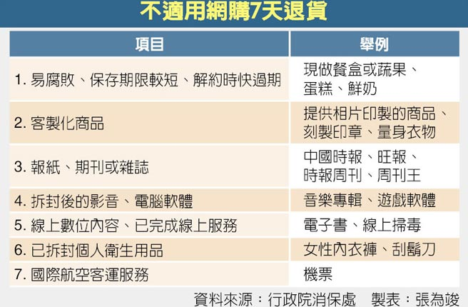

Slide 67
GOOGLE APP後續效應
第四款的立法理由說:第四款規定經消費者拆封之影音商品或電腦軟體。以有形媒介提供之影音商品或電腦軟體經拆封後，處於可複製之狀態，性質上不易返還。
第五款的立法理由說:第五款非以有形媒介提供之數位內容（例如：電子書等）或一經提供即為完成之線上服務（例如：線上掃毒、轉帳或匯兌等），此種類型契約如係經消費者事先同意而開始提供，因其完成下載或服務經即時提供後即已履行完畢，性質上不易返還，故規定為合理例外情事。
基本上就是採納了很多當時反對聲音的意見，然後仔細看看第五款的立法理由，”非以有形媒介提供之數位內容”特別舉出電子書，應該就是認為電子書看完後退貨，等於消費完畢後拿去退，實在不合理。
仔細想想APP也跟他差不多，所以現在線上APP被認為是該當這款，沒有七天鑑賞期了!!!

Slide 68
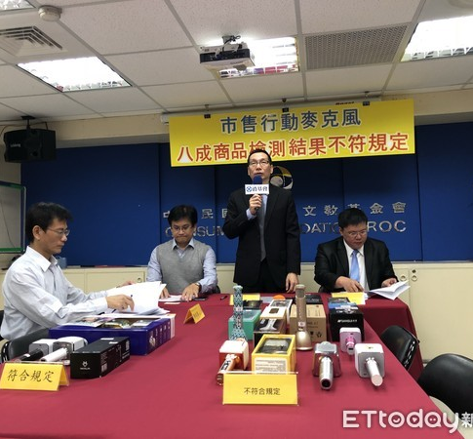
劣質行動麥克風禁退！店家「狂辯理由」瞎翻
https://www.ettoday.net/news/20181024/1288950.htm
市售行動麥克風八成不合格！消費者求退貨竟遭拒！
該名消費者在網路上被藝人使用行動麥克風的廣告給吸引，因此花了3999元購買此商品，而在收到後因為品質不如預期在七天內要求退貨，不過業者卻以「涉及個人衛生」和「屬於影音商品」等理由拒絕，表示依《消保法》的「通訊交易7日解除權例外規定」，若是「拆封之影音商品或電腦軟體」，不適用七日無條件解約，業者也另表示，因考量麥克風拆封使用後，恐有個人衛生之問題，故不提供退貨服務，讓消費者相當氣憤。
對此，消基會董事長說明，在網路上購買行動麥克風仍舊適用七天鑑賞期，因為「拆封之影音商品或電腦軟體」係指DVD、光碟等是指容易複製且難以回復原狀的產品，例如DVD，麥克風並不適用；再者，法規上合理例外情況的衛生用品，是指內衣褲，雖然麥克風會有口水的問題，但並不等於它就是個人衛生用品，民眾是可以主張退貨的。

Slide 69
網路交易標錯價
電子商務時代的來臨，網際網路已成為企業經營者與消費者進行商業交易的新興管道，業者可以透過網頁購物機制提供商品與服務內容的介紹，直接與消費者在網路平台上進行交易；然而，網路交易畢竟與傳統實體商店陳列商品進行買賣時消費者得以實際檢視商品的情況不同，一旦網路業者因標價錯誤衍生消費爭議，業者往往因顧慮大額損失而不願承認契約。若干法律爭議涉及網路購物交易網頁之性質究竟是要約或要約之引誘？其定性是否影響交易契約之成立？消費者雖有其應享之權益，但若明知標價錯誤而仍訂購，是否值得保護？
網路交易標錯價，引起廣泛討論的，是Dell案，這個案件充分的讓大家體會到什麼叫做”台灣最美的風景是人”(誤)
Notes:
摘自 網路購物機制之微調--從購物網站標價錯誤之數件判決談起 張瑞星

Slide 70

Dell價格標錯案

Slide 71
案例一：dell標錯價
以下引用Wiki對案件的簡介:
戴爾電腦在2009年6月與7月，在台灣版的銷售網站連續發生了非常大規模的網路標價優惠折扣事件，首先是在6月25號晚間9點至26號早晨6點期間發生全站產品折扣七千新台幣的事件，導致湧入4萬3千多筆訂單，訂購將近14萬台平面顯示器，戴爾在長達一星期的磋商後，拒絕消保會至少按價每人出貨一台的建議，僅願意提供一千至三千新台幣左右的不等的折扣券補償。
然而，多數消費者表示其折扣券與誠意不足無法接受，而爭議尚未結束之時，又於7月5日凌晨12點至早晨10點之間發生筆記型電腦更換顏色即可多折價四萬多元新台幣的狀況，再度導致了約近一萬五千筆，共近五萬台筆記型電腦的極大量訂單湧入，導致消費者開始質疑戴爾是否有意圖藉機宣傳、惡意騙取消費者個人資料或對於網路銷售的管理十分無能。消費者因而不滿戴爾公司處置而向法院提告。

Slide 72
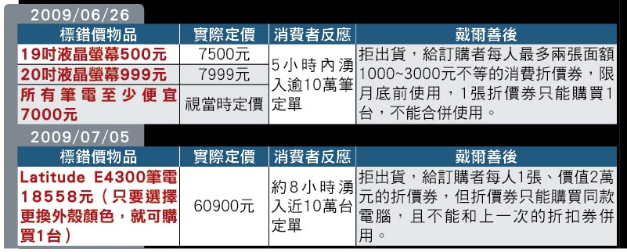
案例一：dell標錯價
圖表來源自蘋果日報

Slide 73
Dell標錯價事件(一審)
一審 → DELL勝訴(臺北地方法院98年度北消簡字第17號判決)
1. DELL網站上展示系爭商品圖片為要約之引誘。 系爭網站上展示系爭商品圖片，對不特定多數人為意思表示之行為， 性質上與「價目表之寄送」相近。出賣人多僅係提供該等商品圖片供 消費者參考，似難認有受該等商品圖片展示行為之拘束，而企圖與 「所有」看見該圖片而欲訂購產品之消費者成立契約之意思。被告於 系爭網站上標價展售系爭商品之行為，僅屬要約之引誘，故原告另表 示欲訂購系爭商品，並提供系爭信用卡資訊之行為，方屬要約。
2. DELL既已明示拒絕承諾之旨，兩造意思表示未能一致，系爭契約自 未成立。

Slide 74
DELL標錯價事件(二審)
二審 → DELL敗訴 (臺灣臺北地方法院99年度消簡上字第1號判決)
1. 網站上展示系爭商品圖片為要約。 DELL刊登之限時優惠活動內容，已將各項商品（含系爭商品）附加照片， 標明型號中英文名稱、原價、線上折扣、線上折後價等標示明確，各項 商品已達明確之程度，且其標示之售價亦已臻確定，並非僅單純之價目表 標示，是本件被上訴人在所屬網站刊登系爭商品買賣訊息之意思表示，自 已符合「要約」。
2.上訴人下訂行為，屬於承諾
3. 上訴人所支付價款，已處於DELL可隨時取得狀態，若DELL可恣意主張買賣 契約成立與否，顯失公平
4. DELL限時優惠之折數尚屬常見且合理，消費者無從瞭解係標錯價。
5. DELL標錯價係因其自己（或使用人）之錯誤所致，欠缺與處理自己事務一 般的注意義務，顯有過失，不得撤銷其錯誤意思表示。

Slide 75
案例一：dell標錯價
但因為新加坡的契約法中的要約、要約引誘等概念跟我們差不多，所以適用沒什麼問題。
臺灣臺北地方法院98年度北消簡字第17號判決
程序方面
按法律行為發生債之關係者，其成立要件及效力，依當事人意思定其適用之法律。涉外民事法律適用法第6條第1項定有明文。本件原告主張於被告所有網路商店網站上訂購物品而生買賣關係，並依該網站上所載定型化契約（下稱系爭定型化契約）之約定，應適用新加坡法律，此準據法之定型化契約約定既經原告援用，揆諸上開法律，就兩造間買賣關係之成立要件及效力，應依當事人意思適用新加坡法。
本件原告主張與被告成立系爭契約，且無得撤銷及權利濫用之事由，爰依契約之法律關係，訴請被告給付買賣標的物等語，然為被告所否認，並以前揭情詞置辯。是以本件爭點厥為：(一)、系爭契約是否成立；(二)、系爭契約若認成立，被告得否以意思表示錯誤為由撤銷之；(三)、原告之請求有無權利濫用。
法院整了一理下原被告雙方的攻防，認為本案要判斷這三個爭點，但要注意，當第一個問題被判斷為契約不成立時，就不用理第二第三個了。

Slide 76
案例一：dell標錯價(一審)
法院開始說明他對於第一個問題的判斷:
按「一個要約即是『要約人』發出的一項允諾或其他形式的自願意思表示，表明經『受要約人』無條件承諾某些確定的條款，『要約人『即受這些條款的拘束。如合同成立的其他要素亦得滿足（如對價和設立法律關係的意旨），對要約的承諾會導致一個有效的合同。一個特定的表述是否構成要約有賴於表述的意旨。要約必須具有受拘束的意旨，如果某人只是引誘他人作出要約，或者只是詢問情況，而並沒有受拘束的意旨，那他或她最多只是在作出要約邀請。按照客觀標準，如果某人的表述（或者行為）致使一個通情達理的人相信發出要約者具有在該要約被承諾後接受拘束的意旨，則即使該人實際上並沒有此種意旨，他也被認為是發出了一項要約。」新加坡合同法第8.2.2條及第8.2.3條分別定有明文。

Slide 77
案例一：dell標錯價(一審)
揆諸條文之意旨，即與我國民法上對「要約」及「要約之引誘」之解釋相符，換言之，新加坡合同法明確以表意人「有無受其意思拘束」之主觀意思或「表現出受其意思拘束之行為」之客觀行為標準，作為區別要約及要約引誘之依據。而其區別效果，亦與我國民法解釋相同，若屬要約，則相對人所為應允之意思表示即屬承諾，契約即屬互相意思表示一致而成立；若屬要約之引誘，因其並不具有拘束力，故相對人就之所為進一步之表示，性質上應屬新的要約，須待原表意人再為承諾後意思表示始為一致，契約方始成立。而表意人有無受其意思拘束之意思，除以上之明文規定外，性質上仍應綜合參酌當事人之明白表示、相對人之性質、要約是否向一人或多數人為之、當事人之磋商過程、交易習慣，並依誠信原則合理認定之。另新加坡合同法固未有如我國民法第154條第2項「貨物標定賣價陳列者，視為要約。但價目表之寄送，不視為要約。」之規定，惟本國法之此項規定，亦得作為區別要約及要約引誘之解釋依據，自不待言。

Slide 78
案例一：dell標錯價(一審)
就被告於系爭網站上標價展售系爭商品之行為，究屬要約抑或要約引誘，即為兩造爭執之焦點。經查，被告於系爭定型化契約第2.1條中，約定「契約於Dell接受客戶訂單後始為成立」（下稱系爭約款），為兩造所不爭執，原告固主張遍查系爭定型化契約條款，並無其他補充規定說明何種情況下被告有權不接受客戶訂單，故應為有利於消費者之解釋，認被告無權恣意拒絕接受客戶之訂單等語，惟按企業經營者在定型化契約中所用之條款，應本平等互惠之原則；定型化契約條款如有疑義，應為有利於消費者之解釋。消費者保護法第11條固定有明文。
惟觀系爭約款之約定，即被告表示其享有締約的最終決定權之旨，並無解釋上之疑義，且此類約定，具有締約之一造當事人將視對方要約之內容，衡量自身有無履約之能力及風險，始決定是否為承諾之風險規避性質，於交易中甚為常見，且相對人即消費者因此所承擔之風險，亦僅為所欲締結之契約未能成立、所欲訂購之商品無法購買而已，尚難認有消費者保護法施行細則第14條所定違反平等互惠原則之情事。故原告此等主張，尚屬無據。是依系爭約款之表示，於客觀上即可認被告有不受其系爭網站上系爭商品之標示價格拘束之意思。

Slide 79
案例一：dell標錯價(一審)
原告復主張被告既要求原告填寫系爭信用卡資訊之方式，作為訂購系爭商品之必要程序，已使消費者產生要約之信賴而提供信用卡資料，依前開新加坡合同法第8.2.3條應視為要約等語，惟查，網路交易中之賣方所面對者，為不確定身分及付款能力之虛擬帳號，與現實交易至少可接觸可得預見、掌握其背景及外在特徵之自然人，或須向主管機關登記、具章程及一定資產之法人有所不同，是以於網路交易的締結過程中，買方需提供姓名、住居所、身分證字號、聯絡方式甚至信用卡資料等具體訊息，使賣方可得特定其交易相對人之基本身分，為虛擬世界中交易狀況所不得不然。
且於本件訴訟之情形中，賣方即被告為知名公司，就買方即原告而言，交易前得先行衡量賣方之品牌、出貨能力及資力，並不具有網路隱匿性之障礙；惟就賣方即被告而言，於交易前尚無從知悉買方之身分，或僅知悉由字母、數字、電子郵件信箱及不確定是否真實之身分資料所組成之帳號，故為求交易之順利進行、避免網路隱匿性所生履約困擾，被告要求原告於訂購商品時同時提供真實性較高，且具有履約保證功能之系爭信用卡資訊，以作為規避風險之方式，尚難謂不合理。而原告提供系爭信用卡資訊與被告，即具有具體化交易主體、表現履約能力及履約誠意之功能，其所併生個人資訊之外洩可能，則應屬網路交易上參與交易人所應自行承受之必然風險，難謂原告因此承受何等不平等之不利益。

Slide 80
案例一：dell標錯價(一審)
此外，縱使原告提供系爭信用卡資訊，亦非即刻扣款，原告尚得以通知發卡銀行停止支付之方式避免實際之扣款損失，故原告即網路交易上之買方，並非於訂約當時即須承擔支付價金之義務。是以，原告提供系爭信用卡資訊，應認屬合理啟動網路交易之方式，即尚難僅以此認客觀第三人（即新加坡合同法所稱「一個通情達理的人」）對被告已生足使其信賴有履行契約之行為及意思。
綜上，被告於系爭網站上標價展售系爭商品之行為，既經被告於系爭定型化契約中明確表明非屬要約，其要求消費者提供信用卡資訊亦不具有受意思拘束之行為表現，揆諸上開新加坡合同法，難認屬要約之意思表示。此外，考我國民法第154條第2項之立法意旨，其之所以將「貨物標定賣價陳列」視為要約，係因此時買賣標的物具體特定，相對人並能實際檢視商品之內容，故可認買賣契約必要之點（標的物、價金）均已確定，視為要約並無問題；而其將「價目表之寄送」定性為要約引誘，自是因若對價目表之內容為承諾均得成立契約者，表意人可能會意外締結超過其履約能力的契約，而須負擔債務不履行責任，故將此種對不特定多數人為意思表示之行為，宜定性為要約引誘（參王澤鑑，「債法原理(一)」，2003年10月增訂版，頁174-176），本件被告於系爭網站上展示系爭商品圖片，對不特定多數人為意思表示之行為，性質上與「價目表之寄送」相近。

Slide 81
案例一：dell標錯價(一審)
且網路交易上之出賣人，並不需要備有存貨，甚至可以於接單後再轉交實際擁有存貨之其他業者或製造商出貨，因此出賣人多僅係提供該等商品圖片供消費者參考，似難認有受該等商品圖片展示行為之拘束，而企圖與「所有」看見該圖片而欲訂購產品之消費者成立契約之意思（可參馮震宇，「網路商品標錯價格出售後得否撤銷意思表示」，臺灣法學雜誌第135期，2009年9月，頁204；李淑如，「網路購物標價錯誤之法律解析」，同書，頁135），是以本院衡此性質及當事人之意思表示內容，認被告於系爭網站上標價展售系爭商品之行為，僅屬要約之引誘，故原告另表示欲訂購系爭商品，並提供系爭信用卡資訊之行為，方屬要約。
按當事人互相表示意思一致者，無論其為明示或默示，契約即為成立。民法第153條第1項定有明文。本件原告提出要約後，被告固以電子郵件為如附件所示內容之系爭通知，惟除表明系爭通知非屬承諾，將另行以傳真、電子郵件或電話為承諾與否之答覆外，且亦明確表明不接受含原告要約在內之98年6月25日至98年6月26日之訂單，是以被告既已明示拒絕承諾之旨，兩造意思表示未能一致，系爭契約自未成立，原告依契約之法律關係，請求被告給付系爭商品之主張，尚非有據，應予駁回。

Slide 82
案例一：dell標錯價(一審)
法院最後還在一段附記中寫了一個個人意見
本院忝為網路「鄉民」，於被告發生系爭標價錯誤事件斯時，亦親身參與其在PTT、Mobile01等BBS社群及網路論壇所引發之盛況，並親眼見諸多網友、鄉○於○路上藉此標價錯誤瘋狂下訂之「戰況回報」，本件被告固未能舉證原告訂購系爭商品，同係基於此藉被告之錯誤標價而貪小便宜、給大企業一點苦頭，甚至落井下石而得利之心態，惟不可諱言，在利益衡量及風險分擔之判斷上，此等風潮確實對含原告在內之消費者產生不利的因素。亦即，此時消費者即多有可能被認定係出自於「我也知道你不會履約，但是還是可以來賭一把，賭輸了也沒損失，賭贏了就賺到了」的心態，更使法院易為消費者對賣家之網路標價展示亦可知其僅為要約引誘之認定。

Slide 83
案例一：dell標錯價(二審)
這個案件經過上訴，最後是消費者贏了，爭點仍然相同，但上訴法院卻對於法律議題、法律定性有著不同的看法。
臺灣臺北地方法院99年度消簡上字第1號判決:
上訴人主張伊於98年6月25日在被上訴人之系爭網路商店下單購買系爭商品，伊已為承諾，買賣契約已成立生效，被上訴人應依約交付系爭商品等語；被上訴人則以上訴人之下單行為，僅為要約之引誘，且縱為要約，因被上訴人之標價錯誤，已撤銷其錯誤之意思表示云云。是本件首要爭點應為就：一、被上訴人在其網路商店上就系爭商品標明之「網上購買限時優惠」、「線上折扣NTD7,000」之優惠，係要約或要約之引誘？二、被上訴人如就系爭商品標價錯誤，得否撤銷其錯誤之意思表示？三、上訴人有無權利濫用？或違反誠信原則系爭商品之買賣契約是否成立？茲分述如下

Slide 84
案例一：dell標錯價(二審)
一、被上訴人在系爭網路商店上就系爭商品標明之「網上購買限時優惠」、「線上折扣NTD7,000」之優惠，係屬要約:
…按民法第345條規定：「稱買賣者，謂當事人約定一方移轉財產權於他方，他方支付價金之契約。當事人就標的物及其價金互相同意時，買賣契約即為成立。」參諸契約係由一方為要約，而另一方依要約之內容而為承諾時，契約即為成立，苟有將要約擴張、限制、或為其他變更而承諾者，視為拒絕原要約而為新要約，此結果亦為民法第160條第2項所明定。亦即先表示意見之人，就其欲買或賣之物品及價金均有一定之表示者而已確定或可得確定者，則該先為意思表示之一方，應認為其意思表示為「要約」，是以貨物標定賣價陳列者視為要約，但價目表之寄送不視為要約，蓋已標定價目表之貨物，看到之人一望便可知該貨物之實體及其售價，但價目表之寄送，因相對人無法看到貨物實體，無法確定買賣標的，是以雖有標示價格，惟貨物部分仍無法達到確定之程度，是以民法154條第2項方會規定該價目表之寄送不視為要約。由上可知判斷買賣契約何為要約之一方，何為承諾之一方，應視具體事實而予判斷。約，而非要約之引誘：

Slide 85
案例一：dell標錯價(二審)
本件被上訴人刊登之限時優惠活動內容，已將各項商品（含系爭商品）附加照片，標明型號中英文名稱、原價、線上折扣、線上折後價等標示明確，各項商品已達明確之程度，且其標示之售價亦已臻確定，並非僅單純之價目表標示，是本件被上訴人在所屬網站刊登系爭商品買賣訊息之意思表示，自已符合「要約」之要件，應受其要約之拘束。而上訴人在該網站上依該要約之內容，點選所要購買之電腦商品及其數量後回覆下單，並未將被上訴人刊登之內容為擴張、限制、或為其他變更，是以上訴人之下單尚難認為屬於新要約。況買賣契約成立後，買受人始有給付買賣價金之義務，本件上訴人在下單後，除需輸入送貨資訊外，另需輸入付款方式為信用卡/轉帳卡線上付款、電匯、支票/銀行匯票等方式，而上訴人亦已選擇以信用卡方式付款而提供信用卡資訊，倘系爭商品標價僅為要約之引誘，被上訴人何須在其網站上設定買賣契約成立前購買者（含上訴人）之付款方式，被上訴人上開網路交易之設定方式，足認被上訴人係基於買賣契約已成立之情況下，始指引購買者完成付款。

Slide 86
案例一：dell標錯價(二審)
苟被上訴人所辯兩造買賣契約尚未成立，尚須被上訴人接受訂單為承諾後始成立，但此時購買者之價款已進入被上訴人帳戶內，其以信用卡線上刷卡方式付款者，亦處於被上訴人隨時可取得之情形下，如何處理該價款，完全操縱在被上訴人之手，被上訴人可恣意主張買賣契約成立與否，顯失公平，亦與價金之給付或收受係在契約成立後之常理不符，是被上訴人既已指示購買者完成付款行為，卻又辯稱其僅收到訂單，尚未表示已接受訂單，兩造間之買賣僅尚未成立云云，顯屬矛盾而不足採。倘被上訴人因其面對的是毫無認識的消費者，系爭商品標價僅為要約之引誘，被上訴人亦可在其確定承諾後，始要求購買者（上訴人）輸入送貨資訊及選擇付款方式，確定購買者（上訴人）身分或收到貨款後再行出貨，而非在其要約引誘之階段，即設定消費者可匯款或信用卡付款之方式，是依被上訴人上開刊登商品標價及付款之方式，尚難認被上訴人就系爭商品標價僅為要約之引誘，而非要約。

Slide 87
案例一：dell標錯價(二審)
….當前我國不論網路交易或實體商店之消費購物，商家為了促銷突然大幅降價乃常見之事，例如日常電視廣告中不時聽聞「破盤大特價」等宣傳，亦常有限時、限量的特價搶標活動之盛況，本件被上訴人就系爭商品折扣7,000元後，約為1.2折至1.9折左右，尚屬目前臺灣社會商家可能出賣之折數，消費者實無從瞭解廠商（被上訴人）就商品定價之標準或心態，亦無消費者必須衡量每件商品之賣價是否合理，始能承諾之理。是本件被上訴人之商品標價應為要約，而非僅為要約之引誘。
又被上訴人雖辯稱：「依被上訴人線上商店之交易模式，如被上訴人收到顧客之訂單時，網頁系統會自動回覆一封「訂單已收到」之郵件給顧客，且該自動郵件明確載明「本郵件僅表示Dell已收到您的訂單，但並不表示Dell已接受您的訂單。…Dell會在下一個工作日與您聯絡，以確認訂單的詳細資料，包括最後的總購買金額，以及您的Dell客戶編號和Dell訂單編號。」於此之前，被上訴人與顧客者間之契約均尚未合意成立。」云云，惟兩造之買賣契約既在上訴人（買受人）網路點選下單時成立，則被上訴人上揭回覆內容僅係在契約成立日98年6月25日之後2日即98年6月27日所自行發出之聲明，尚不得依此而援引民法第154條第1項之規定主張被上訴人已有預先聲明不受拘束之意而認契約尚未成立。

Slide 88
案例一：dell標錯價(二審)
二、縱使被上訴人就系爭商品標價錯誤，亦不得撤銷其錯誤之意思表示:
按「意思表示之內容有錯誤，或表意人若知其事情即不為意思表示者，表意人得將其意思表示撤銷之。但以其錯誤或不知事情，非由表意人自己之過失者為限」民法88條第1項定有明文。
…被上訴人就系爭商品標價自承係因其自己（或使用人）之錯誤所致，不論前開規定過失之認定係採「抽象輕過失」或「具體輕過失」，被上訴人至少欠缺與處理自己事務一般的注意義務，顯然有過失，依前開規定，被上訴人自不得撤銷其錯誤之意思表示。
三、系爭商品之買賣契約已經成立，上訴人請求被上訴人履行契約交付系爭商品，尚難認有何權利濫用或違反誠信原則
按「權利之行使，不得違反公共利益，或以損害他人為主要目的。行使權利，履行義務，應依誠實及信用方法」，民法第148條定有明文。該條所稱「權利之行使」」查權利之行使，是否以損害他人為主要目的，應就權利人因權利行使所能取得之利益，與他人及國家社會因其權利行使所受之損失，比較衡量以定之。倘其權利之行使，自己所得利益極少而他人及國家社會所受之損失甚大者，非不得視為以損害他人為主要目的，此乃權利社會化之基本內涵所必然之解釋（參照最高法院71年台上字第737號判例）。

Slide 89
案例一：dell標錯價(二審)
上訴人購買之系爭商品僅為二台螢幕，即原價8,700元之DellUltrasharp2009WFP之20吋寬螢幕液晶顯示器，線上折扣7,000元，「線上折後價」1,700元；及原價7,999元之DellE2009W之20吋寬螢幕平面顯示器，線上折扣7,000元，「線上折後價」999元，對上訴人而言，履行系爭契約得到之折扣優惠共計14,000元，而被上訴人履行系爭商品之買賣契約亦僅須交付上開顯示器二台，其所失利益至多亦僅折扣之金額共計14,000元（尚未扣除依原價賣出時，被上訴人因該交易可獲得之利潤），是被上訴人辯稱如認本件買賣契約成立，被上訴人之損失將達數億元以上，顯有誤會，故上訴人請求被上訴人履行系爭買賣契約，尚難認係以損害被上訴人為主要目的，上訴人並無權利濫用或違反誠信原則之情事。至被上訴人因其網站商品標價錯誤如就訂購者之訂單全部履約是否將使被上訴人遭受數億元以上之損失，此與本件買賣契約之成立無涉，仍應視個別購買者之訂單具體情形而論，且被上訴人並非一定選擇依購買者之訂單履行，況被上訴人亦可透過保險或對錯誤標價應負責之人請求負責，以被上訴人為國際知名企業而論，不應為免除其契約上責任即認購買者有權利濫用或違反誠信原則之情事。

Slide 90
案例一：dell標錯價(二審)
這兩個判決的最主要的爭議問題，就是對於網頁上展示的商品，究竟是要約還是要約引誘。在本案，上訴審是認為”各項商品（含系爭商品）附加照片，標明型號中英文名稱、原價、線上折扣、線上折後價等標示明確，各項商品已達明確之程度，且其標示之售價亦已臻確定”在這種明確程度下，該陳列應屬要約。
(可以回想之前的課程，讓消費者可以無條件退費的原因，不就是因為線上標示在怎麼清楚，就是不能取代實體嗎?)
以Dell案來說，本件消費者最終獲勝的不算少，至少有三個法院最後判消費者贏，但也很多法院判Dell贏(採取前面第一個判決的見解)，然後也很多可能因為和解或者不上訴就沒有第二審的見解。
但觀現在之判決，大多數法院似乎仍認為這種網路陳列是屬於要約引誘。

Slide 91
案例一：dell標錯價後續效應
後來，政府制定了一個”零售業等網路交易定型化契約應記載及不得記載事項”
在”零售業等網路交易定型化契約應記載事項”裡面，第五點”確認機制中”規定了
五、確認機制
消費者依據企業經營者提供之確認商品數量及價格機制進行下單。
企業經營者對下單內容，除於下單後二工作日內附正當理由為拒絕外，為接受下單。但消費者已付款者，視為契約成立。
員工的標錯價，可能會被法院認為是屬於正當理由。
Notes:
http://www.6law.idv.tw/6law/law2/%E9%9B%B6%E5%94%AE%E6%A5%AD%E7%AD%89%E7%B6%B2%E8%B7%AF%E4%BA%A4%E6%98%93%E5%AE%9A%E5%9E%8B%E5%8C%96%E5%A5%91%E7%B4%84%E6%87%89%E8%A8%98%E8%BC%89%E5%8F%8A%E4%B8%8D%E5%BE%97%E8%A8%98%E8%BC%89%E4%BA%8B%E9%A0%85.htm

Slide 92
案例一：dell標錯價後續效應
但該條文卻在2016年修正了，主要的原因是因為該條後段→”消費者已付款者，視為契約成立”
各位在使用信用卡於網路上買東西時，其實你刷卡後，並沒有真正的付款，真正的付款時點，是商家去請款的時點~~也就是到底何謂”消費者已付款”，在實務認定上產生了很多爭議。
修正後→五、確認機制及契約履行
企業經營者應於消費者訂立契約前，提供商品之種類、數量、價格及其他重要事項之確認機制，並應於契約成立後，確實履行契約。
從條文來看，現在就是沒有給賣家反悔的空間囉~

Slide 93

有的人可能會想，趁標錯價的時候，若企業沒有設定個別買家的購物上限，我一個人買100台，再轉賣其不是發達了?!!!!!!!
千萬別想太多，有SENSE的法院會用權利濫用狠狠戳破你的白日夢!!!!

Slide 94
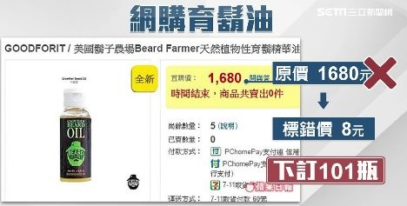
露天拍賣標錯價
露天賣家將每瓶原價1680元「美國鬍子農場Beard Farmer天然植物性育鬍精華油」之商品錯標每瓶僅8元，有買家下標101瓶，並同時完成線上付款，賣家隔日致電買家，說明因標錯價格，取消該筆交易，而買家要求業者出貨。

Slide 95

露天拍賣標錯價
法院判決：露天賣家勝訴，無須出貨。 (新北地方法院板橋簡易庭105年度板簡字第1653號民事簡易判決)
1. 兩造間買賣契約已成立。
被告欠缺與處理自己事務一般的注意義務，顯有過失，不得撤銷其錯 誤意思表示。
惟系爭商品價差達210倍，顯非一般合理商業促銷，縱認係商家特別優惠活動，亦多會採取限量、限時或每人限購數量等方式為之，然觀諸原告下標時之網頁內容，並無特別標示系爭商品為出清促或特價拍賣，復未限制購買數量，則一般正常、理性消費者對於系爭商品標價均可能產生懷疑。原告下標行為顯屬惡意以圖利自己，而有違誠實及信用方法，是原告請求被告依約履行，不符交易之公平正義，應屬權利濫用而不得主張其權利。

Slide 96
案例二：露天拍賣標錯價
臺灣新北地方法院板橋簡易庭簡易民事判決105年度板簡字第1653號
原告起訴主張：
原告於民國105年2月8日於露天網路拍賣網站瀏覽時，發見被告所販售之美國鬍子農場BeardFarmer天然植物性育精華油（下稱系爭商品），每瓶單價為新臺幣（下同）8元，商品數量共168瓶。原告遂於105年2月11日下單購買101瓶，並使用PCH0MEPAY支付連（下稱支付連）之方式，支付價金808元及運費60元，共計868元與被告，並由被告寄送至原告住處，惟翌日下午被告竟來電告知網站價格與數量輸入倒置，原價應為1680元、可賣數量為2瓶，故請求取消父易，然被告既已就系爭商品標定賣價並將之陳列於網站上，按民法第154條第2項之規定，自屬「要約」之性質。則原告就此一要約行為為下單之動作，即屬就上開要約為承諾，兩造已就系爭商品成立買賣契約，被告收受原告給付之款項後，自有交付系爭商品予原告之義務。。

Slide 97
案例二：露天拍賣標錯價
被告對於原告主張系爭商品於露天拍賣網站上所為之名稱、標價屬於要約一節既不爭執，則原告同意被告出售系爭商品之價格而為下標，即屬承諾，兩造就買賣標的物及價金顯已達成合意，則兩造間買賣契約已然成立。而被告雖抗辯依本件發生時之網路交易記載事項第5點，賣家有2工作日之拒絕期間，然遍觀兩造所提出系爭商品於露天拍賣網站之相關網頁資料，均無被告有猶豫期之記載，是被告有無保留2工作日之締約決定權，即非無疑，況且該規定係在賣家具正當理由時，方得拒絕締約，而被告所稱網路標價錯誤是否屬正當理由，亦有商榷之虞，則被告抗辯其已於原告下標當日告知標價錯誤而拒絕締約，兩造間買賣契約不成立云云，尚難謂可採。
末按權利之行使，不得違反公共利益，或以損害他人為主要目的；行使權利，履行義務，應依誠實及信用方法，民法第148條定有明文。所謂誠實信用之原則，係在具體的權利義務之關係，依正義公平之方法，確定並實現權利之內容，避免當事人間犧牲他方利益以圖利自己，自應以權利人及義務人雙方利益為衡量依據，並應考察權利義務之社會上作用，於具體事實妥善運用之方法（最高法院86年度台再字第64號裁判要旨參照）。又權利濫用禁止原則不僅源自誠實信用原則，且亦須受誠實信用原則之支配，在衡量權利人是否濫用其權利時，仍不能不顧及誠信原則之精神，最高法院100年度台上字第463號判決要旨可資參照。

Slide 98
案例二：露天拍賣標錯價
查系爭商品原售價應為每瓶1,680元，與原告下標時之價格每瓶8元，價差達210倍，顯已非一般合理商業促銷，縱認係商家特別優惠活動，亦多會採取限量、限時或每人限購數量等方式為之，然觀諸原告下標時之網頁內容，並無特別標示系爭商品為出清促銷或特價拍賣，復未限制購買數量，則一般正常、理性消費者對於系爭商品標價均可能產生懷疑，如欲購買者，應當先以訊息或電子郵件聯絡賣家確認售價，以免衍生交易糾紛，何況原告之下單數量為101瓶，一般情形亦會先確認賣家是否有足夠庫存數量可供販售，否則貨量不足時，仍須等待到貨或是事後變更交易數量或退款，然原告均捨此不為，即逕自下標，顯已有利用被告標價錯誤之僥倖心態，況原告自陳另有合購人；當初伊是用手機下單，僅有顯示價格，伊完全不知道系爭商品的功能、時效等語（見本院105年10月6日言詞辯論筆錄第2頁），是原告在不知系爭商品保存期限、實際功能的情形下，猶與他人一起大量訂購系爭商品，顯屬惡意以圖利自己，而有違誠實及信用方法，是原告請求被告依約履行，不符交易之公平正義，應屬權利濫用而不得主張其權利，則原告訴請被告交付系爭商品101瓶，要屬無據。

Slide 99
最美麗的風景是…….
一個平常人，買東西誰會一次買個幾十幾百個，這種時候想也知道是想利用別人不小心犯的錯誤坑一筆，”台灣最美的風景是人”。
但一切未必盡如消費者意，畢竟賣家不出貨，你就是得上法院打官司，法院也不是沒腦，你買一、二個還可以說是自己要用，你一次買一堆，擺明就是權利濫用。

Slide 100
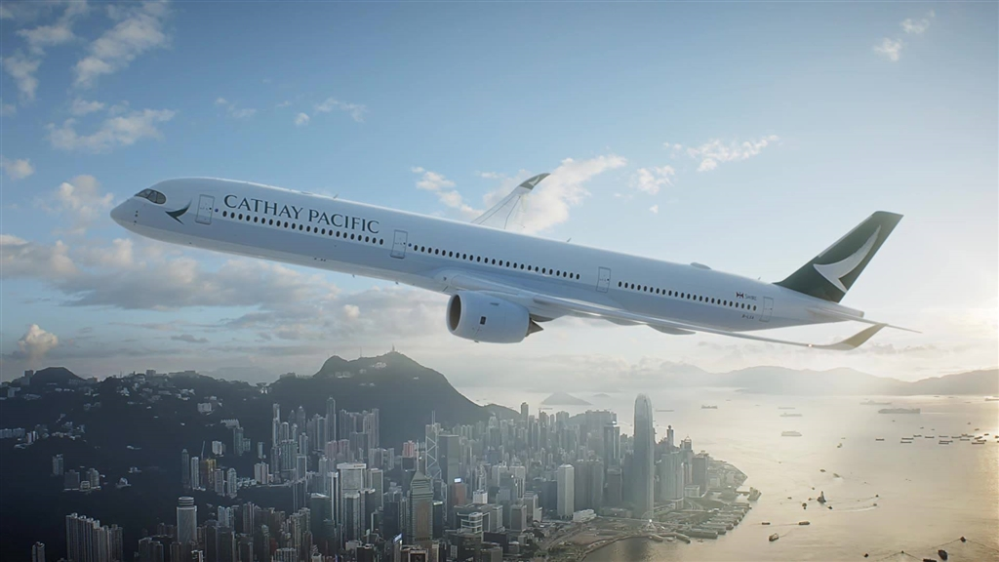
49萬商務艙標錯賣2萬 國泰航空認賠
https://www.cna.com.tw/news/aopl/201901030139.aspx
國泰航空在2019年元旦新年當天出包，從越南到紐約的頭等艙和商務艙來回機票標錯價，原價約1萬6000美元（新台幣49.6萬元）的機票變成只要675美元（新台幣2萬元）就能買到。
國泰航空昨天在推特承認標錯價，還大方表示「雖然我們出錯了，但是我們非常期待歡迎各位拿著機票登機，希望這會讓各位有個非常特別的2019年！」
國泰航空還在推文最後加上「一言既
出駟馬難追」和「學到教訓了」的主
題標籤。國泰航空也說經濟艙票價將
維持不變。國泰航空官網票價今天已
恢復正常。

Slide 101
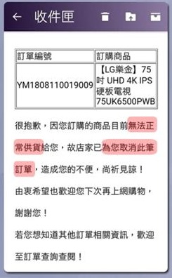
網購一折家電遭取消訂單 業者：標錯價
https://www.ftvnews.com.tw/news/detail/2018820F05M1
又發生網路商城標錯價事件！新北市一名徐先生以為
網路商城辦活動，下單訂購一台75吋的液晶電視，並
且立刻匯款10900元，沒想到事隔一個多星期，業者以
「無法正常供貨」為由取消訂單，事後商城解釋，是業
者標錯價，但讓徐先生無法接受，表示自己不是要貪小
便宜，氣得向媒體投訴！徐先生以為網路商城辦活動大
促銷，8月11日下單後馬上到便利商店匯款，對方也寄
來確認信，顯示付款成功出貨準備中，沒想到事隔一
個多星期，業者以「無法正常供貨」為由，片面取消
訂單，商城解釋，是業者標錯價。

Slide 102

垃圾郵件

Slide 103

今天你收到垃圾郵件了嗎?
垃圾郵件(Spam Mail)
係指未經收信者同意而大量寄發的電子郵件。這一類的垃圾郵
件，又以色情、健康、藥物等相類的廣告居多。由於垃圾郵件
通常是大量寄發，不但對收件人造成困擾，也會對單位郵件主
機造成流量負擔、資源損耗與經濟上的損失。
近年來，病毒、駭客入侵等資安事件層出不
窮，垃圾郵件也日益增加，直接或間接造成
許多企業聲譽與財產的重大損失。

Slide 104
賽門鐵克歸納出之四種常見垃圾郵件類型
類型一：利用天災 例如：南亞大海嘯、日本311地震。利用大眾上網捐款或物資，植入惡意程式。
類型二：結合時事和新聞 例如：利用諸如知名車廠召回問題車款、求職信件、世足盃、漏油事件等熱門時事，趁機冒用企業名稱散播垃圾郵件和惡意程式
類型三：利用年節慶典 例如：新年、聖誕節、萬聖節、母親節等，都可看見猖狂的垃圾郵件肆虐。
類型四：透過社交網路 利用時下正夯的社交網路(如FB、instagram等)，假冒「重要通知」郵件誘騙使用者上鉤，在使用者點選的下一步，則直接會被重新導向至其他網頁。

Slide 105
賽門鐵克歸納之七大垃圾郵件常見手法
1. 假邀請函 → 假藉知名社交網路名號，邀請使用者加入網絡。利用電子郵件中的連 結，重新將使用者導向另一網站。
2. 帳號整合→ 假意對使用者宣傳帳號整合，並在使用接受此方式後，建議加入幾位 好友，藉此手法盜取使用者資料，並劫持帳號散播更多垃圾郵件
3. 假冒照片標籤/意見通知→ 假冒照片標籤訊息或意見回饋通知，讓使用者毫無防備，落入陷阱 ， 成為垃圾郵件受害者。
4.應用程式→ 社交網路允許開發者程式的好意，以及熱門小遊戲，也已成為垃圾 郵件作者的下手目標。

Slide 106
5.傳送惡意程式→ 各式各樣的假冒通知函也是垃圾郵件作者愛用的手法之一，以散播惡意程式。尤其要注意的是，有垃圾郵件作者，透過誘使使用者下載社交網路工具列，植入木馬程式。
6.隱私權保護→ 社交網路的隱私權也是近日熱烈討論的話題之一，使用者要小心的是可 提供使用者DIY檢測個人資料是否被社交網路盜用的產品廣告。這極可能 是垃圾郵件作者的另一種手法。
7.假調查→ 假藉社交網路調查的名義，讓使用者重新導入另一個網頁填寫機密資料， 進而盜取。
下次開啟陌生郵件前，要三思唷!!!

Slide 107

木馬程式入侵 7億電郵帳密外流
https://m.ctee.com.tw/dailynews/20170901/a16aa16/833653/e2016368220d1a50dfdce58d10e20c0c?h=9da2081fd60f291e22200ef723ab657a&t=tpp
名為「Onliner Spambot」的垃圾郵件機器人竊取大量電郵帳密，並發送含有惡意銀行木馬程式「Ursnif」的垃圾信件，而Ursnif銀行木馬程式的垃圾信件可能會以假冒的快遞資訊或旅館訂房資訊出現，只要使用者一開啟郵件中的附加檔案，木馬程式就會竊取用戶的銀行登錄資料、信用卡資料以及各組密碼，並將用戶的IP位置、電腦型態、作業系統與裝置的相關資訊發送出去，以蒐集受害者的底細。此外，7.1億電郵帳戶中，有8000萬個帳戶受到控制，不斷轉發垃圾信件給清單內的聯絡人
，造成受害帳戶如滾雪球般越來越多。

Slide 108
臉書遭駭元凶是垃圾郵件業者
https://tw.news.yahoo.com/%E8%87%89%E6%9B%B8%E4%B8%8A%E6%9C%88%E9%81%AD%E9%A7%AD%E5%85%83%E5%87%B6-%E6%98%AF%E5%9E%83%E5%9C%BE%E9%83%B5%E4%BB%B6%E6%A5%AD%E8%80%85-071641941.html
還記得在上個月，你的臉書FaceBook被強制登出嗎？在9月底，臉書發生史上最大規模的個資失竊事件，外媒報導，調查後認為是垃圾郵件的發送業者所為。
臉書在9月底發生駭客入侵的案件，包含創辦人兼執行長祖克伯與營運長桑柏格在內，有超過千萬的帳號、個資受到影響。初步調查，漏洞來源是「檢視角度」（View As）這項可讓其他使用者看自己FB的功能之程式碼有誤。
華爾街日報指出，這次攻擊的首腦是假裝數位行銷業者的臉書、IG垃圾郵件發送業者。
上週提到，上次的攻擊是駭客用軟體竊取2900萬個帳號的個資，被竊的總數低於原先提出的5千萬筆。

Slide 109
現行法規範
民法第184條第1項
「因故意或過失，不法侵害他人之權利者，負損害賠償責任。故意以背於
善良風俗之方法，加損害於他人者亦同。 」
刑法第360條
「無故以電腦程式或其他電磁方式干擾他人電腦或其相關設備，致生損害
於公眾或他人者，處三年以下有期徒刑、拘役或科或併科十萬元以下罰
金」
惟侵害何種權利?又有何損害? 恐難以證明。
惟是否具有主觀故意?又有何損害?亦難以證明

Slide 110
濫發商業電子郵件管理條例草案
第二條 本條例相關用詞定義如下：
一、商業電子郵件：指以行銷商品或服務為主要目的，透過網際網路傳送
之電子郵件。但不包括提供現有交易相關之資訊。
二、電子郵件位址：指得以辨識特定電子郵件使用者之識別碼。
三、信首資訊：指附加於電子郵件之來源、路徑、目的地、發信日期等足
資辨識發信人之資訊。
四、電子郵件服務提供者：指提供電子郵件發送、傳輸或接收服務者。
五、發信人：指發送商業電子郵件之團體或個人。
六、收信人：指使用電子郵件位址接收商業電子郵件之團體或個人。

Slide 111
第四條 發信人傳送商業電子郵件，應符合下列規定： (發信之基本要件)
一、提供收信人有選擇不再接收來自同一發信人或廣告主同類郵件之機制。
(「選擇退出」(Opt-out)機制)
二、於郵件主旨欄加註「商業」、「廣告」、或「ADV」之標示。
三、提供正確之信首資訊。
四、提供發信人之身分資訊及郵遞地址。
第五條 發信人不得有下列行為： (禁止行為)
一、明知或可得而知收信人已為拒絕接收商業電子郵件之表示，仍為發送者。
二、明知或可得而知商業電子郵件之主旨有虛偽不實或引人錯誤之表示，仍
為發送者。

Slide 112
數位通訊傳播法草案
第二十三條：
商業電子訊息之發送，發送方應於該電子訊息中，提供接收方得選擇拒絕接收同一發送方同類商業電子訊息之免費回傳機制及連絡方式。
發送方於接獲接收方拒絕發送之通知時，應立即停止發送同類商業電子訊息。
發送方發送商業電子訊息時，應清楚告知其聯繫資訊，並於訊息內容之適當位置，標註足資識別具商業特徵之資訊；不得隱匿或變造信首資訊及足資識別具商業特徵之資訊。
發送具有鼓勵進行交易或參與商業活動為目的之連結或資訊者，推定為商業電子訊息。
發送方與接收方之間存在親屬或特定人際關係，或基於既存交易關係發送者，不適用本條之規定。

Slide 113
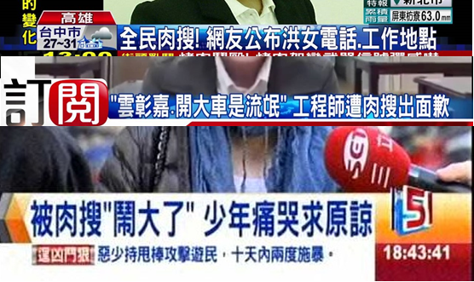
網路肉搜

Slide 114
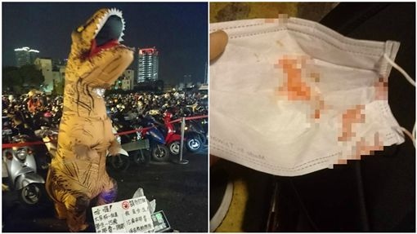
被控毆打16歲女學生 男遭肉搜喊告
https://tw.news.yahoo.com/%E8%A2%AB%E6%8E%A7%E6%AF%86%E6%89%9316%E6%AD%B2%E5%A5%B3%E5%AD%B8%E7%94%9F-%E7%94%B7%E9%81%AD%E8%82%89%E6%90%9C%E5%96%8A%E5%91%8A-054536935.html
台南一名16歲女高中生在街頭扮成「奇寶
恐龍」，靠賣藝籌學費，未料昨（8）日晚
間突然遭不明人士毆打爆血。消息曝光後
掀起熱議，網友紛紛力挺女學生，還有人肉
搜出嫌疑犯。不過現在被肉搜的男子出面喊
冤，表示自己當天晚上和朋友吃完晚餐後，
7時半就回家了，之後也沒有出門，表示將
對造謠網友提告。

Slide 115
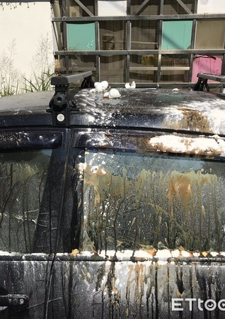
油漆工撞殘女「4年賠0元」遭肉搜蛋洗！
https://www.ettoday.net/news/20190129/1368902.htm
台中王姓男子4年前開車撞殘一名過馬路的女子，導致對方頭部受創，再也無法正常生活。法院審理後，民事部分判賠47萬元，但4年多過去了，王男不僅分毫未賠，還成天在臉書打卡吃香喝辣，對比受害者母女只能撿剩菜維生，相當諷刺。消息曝光後，不僅留言灌爆王男臉書，還肉搜出住家地址，前往蛋洗洩憤。王男發現自家愛車遭人蛋洗，擔心妻小人身安全，立刻到住家附近的第六分局協和派出所報案，希望警方加強維護他住家安全；至於網友公布他臉書、住址等行為，暫不提告。

Slide 116
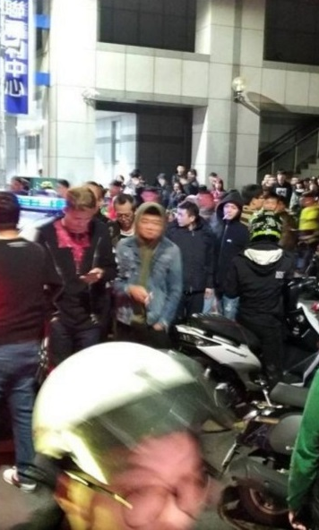
肉圓狠爸痛毆妻兒7網友肉搜動私刑遭送辦
https://news.tvbs.com.tw/local/1065294
新北市蘆洲一名林姓男子疑似酒後情緒失控，因兒子買的肉圓沒加辣竟對妻兒施暴，妻子在旁護兒卻遭到林男勒喉拖行，林男施暴的影片曝光後，引起網友群情激憤，將林男肉搜出來，號召7名網友直奔林家對他動用私刑，網友們一到林男家門口，看見他便立刻出拳教訓，甚至有人直接拿起爐子與鍋鏟在林男家附近炒起朝天椒，說是要請林男吃，由於現場民眾愈來愈多，蘆洲分局轄區派出所立刻派出警力維持秩序，連副分局長也出動，端走整鍋辣椒，並向現場民眾承諾會好好處理這起家暴案，人群才逐漸散去。

Slide 117
肉搜 --- 個人資料保護法
個人資料(個資法第2條)
一般資料 | 自然人之姓名、出生年月日、國民身分證統一編號、護照號碼、特徵、指紋、婚姻、家庭、教育、職業、病歷、聯絡方式、財務情況、社會活動。 ( 公務機關：須符合個資法第15、16條 非公務機關：須符合個資法第19、20條)
特種資料 | 醫療、基因、性生活、健康檢查、犯罪前科。 (原則：不得蒐集、利用 例外：符合個資法第6條)
其他資料 | 其他得以直接或間接方式識別該個人之資料。

Slide 118
公務機關
個資法第15條(蒐集、處理)
特定目的 | 1. 執行法定職務必要範圍內
 | 2. 當事人同意
 | 3. 對當事人權益無侵害
個資法第16條 (利用)
原則：須與特定目的相符 例外：特定目的外之利用 (符合以下7點)
1. 法律明文規定 | 4. 為防止他人權益之重大危害
2. 維護國家安全、增進公共利益 | 5. 學術研究、公共利益 + 無從識別 特定當事人
3. 為免除當事人之生命、身體、自 由或財產上之危險 | 6. 有利於當事人權益 7. 經當事人同意

Slide 119
非公務機關
個資法第19條(蒐集、處理)
特定目的 | 1. 法律明文規定
 | 2. 契約 + 採取適當措施
 | 3. 當事人自行公開或其他已合法公開之個人資料
 | 4. 學術研究、公共利益 + 無從識別特定當事人
 | 5. 經當事人同意
 | 6. 增進公共利益
 | 7. 取自於一般可得之來源，但當事人對該資料之禁止處 理或利用，顯有更值得保護之重大利益者，不在此限
 | 8. 對當事人權益無侵害

Slide 120
非公務機關
個資法第20條(利用)
原則：須與特定目的相符 例外：特定目的外之利用(符合以下7點)
1. 法律明文規定 維護國家安全、增進公共利益 3. 為免除當事人之生命、身體、自由或財產上之危險 為防止他人權益之重大危害 5. 學術研究、公共利益 + 無從識別特定當事人 6. 有利當事人權益 7. 經當事人同意
非公務機關使用個資法第20條第1項個人資料行銷者，當事人表示拒絕接受行銷時，應即停止利用其個人資料行銷。 非公務機關首次行銷，應提供當事人表示拒絕接受行銷之方式，並支付所需費用。

Slide 121
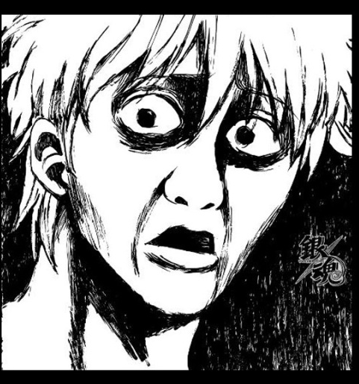
個資法第41條(罰則)
「意圖為自己或第三人不法之利益或損害他人之利益，而違反第六條第一
項、第十五條、第十六條、第十九條、第二十條第一項規定，或中央目
的事業主管機關依第二十一條限制國際傳輸之命令或處分，足生損害於
他人者，處五年以下有期徒刑，得併科新臺幣一百萬元以下罰金。」
各位同學，下次參與網友肉搜行為時，務必
注意自己是否有違反個資法規定，請勿因一
時情緒氣憤，就擅自散布他人個資，五年
以下+100萬以下罰金，可不是開玩笑的唷！

Slide 122

比特幣

Slide 123

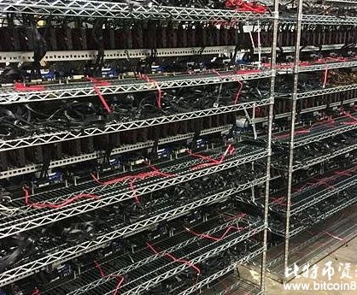
比特幣
2008 年 11 月，一個叫「中本聰」發表《比特幣：一種點對點的電子現金系統》的論文，隔年1月「挖出」史上第一批 50 個比特幣，比特幣是一種網絡虛擬貨幣，每個比特幣，對應著一個根據復雜算法生成的方程組特解，有了這個編號，你就算擁有這枚比特幣了。
中本聰在比特幣網絡中總共設置了 2100 萬個待解的密碼方程組，所以比特幣總產量確切又恆定，到 2140 年產出第 2100 萬枚後，再不增加了。

Slide 124
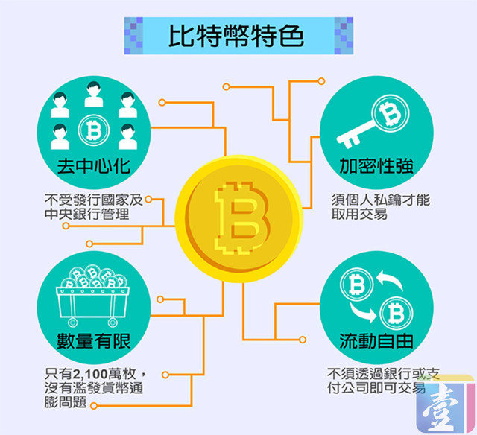

Slide 125
比特幣的重要特性
1.加密算法 → 比特幣使用了特殊的密碼機制，使其無法被竄改。
2.分佈式帳簿系統 → 比特幣沒有一個機構在發行，而是由礦工們算力來讓 交易進行，所有的交易都會被記錄在一個公開的帳本。
3. 匿名性 → 比特幣是匿名的，所有人都可以看到你收款的地址，但沒有人 知道這個地址背後是誰。
4. 公開性 → 雖然匿名，但每筆交易都是公開的，因此可以很容易查詢每次 的交易。
5. 使用容易 → 比特幣可以很輕鬆的交易，只要一個收款地址，你就可以把 比特幣寄出交易，無需再去銀行填許多表單。
6. 無法追蹤→ 當你寄出比特幣時，你只知道收款地址（但很容易移轉），其 餘資料都是未知，之前的知名病毒WannaCry便是利用這種特 性，讓中毒者使用比特幣付贖金。
資料來源自POCKET MONEY(口袋財經)

Slide 126

比特幣的匿名性、無法追蹤等特性，致使許多非法行為利用比特幣來逃避司法追查。

Slide 127
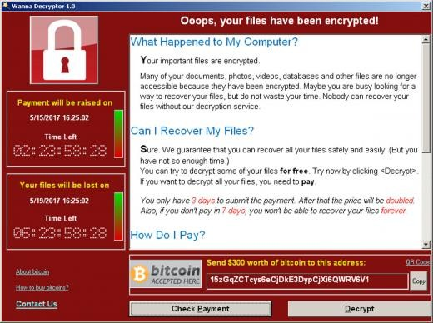

WannaCry病毒勒索
勒索病毒將你電腦裡重要的文件加密，直到你願意支付贖金(比特幣)，才會幫你解鎖。

Slide 128
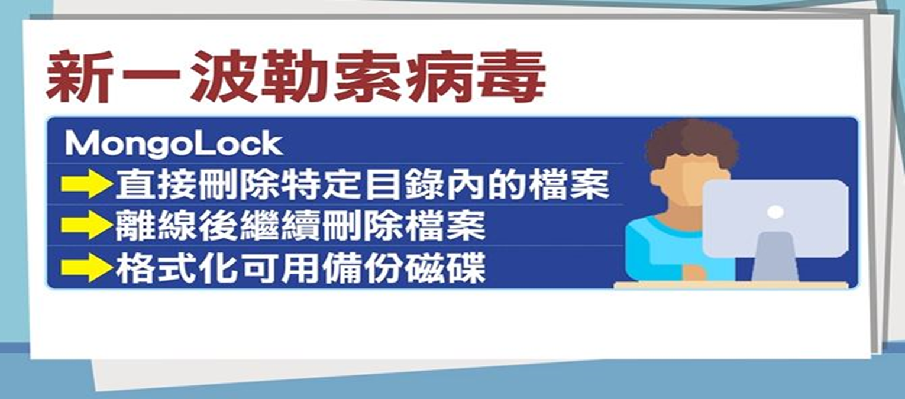

勒索病毒又來，這次直接刪除檔案!
https://tw.appledaily.com/new/realtime/20190124/1506795/
勒索病毒要求受害者在24小時內支付0.1比特幣，來取回據稱保存在駭客伺服器內的檔案。

Slide 129

虛擬貨幣專家遭綁 比特幣當贖金
https://www.chinatimes.com/newspapers/20180101000419-260203
去年躍升為全球交易最熱門的貨幣比特幣，由於隱密性高，加上幣值一路狂飆，已淪為不法人士用來犯罪的工具！根據金融時報報導，一名英國虛擬貨幣交易所專家上周在烏克蘭遭到綁架，結果綁匪要求支付價值超過1百萬美元的比特幣做為贖金。烏克蘭當局形容這是一起「比特幣綁架與勒索」的犯罪。

Slide 130
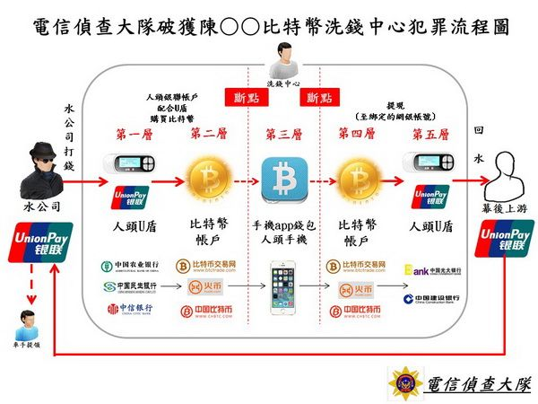
利用比特幣交易協助詐騙集團洗錢
https://tw.appledaily.com/new/realtime/20160504/852962/

Slide 131
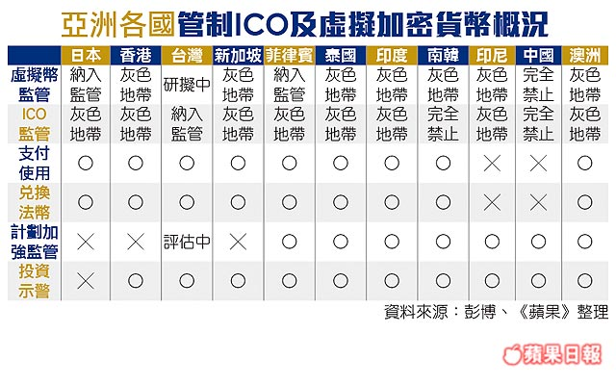

Slide 132
立院三讀《洗錢防制法》比特幣等虛擬幣也納入規範
https://www.ettoday.net/news/20181102/1296499.htm
為因應亞太防制洗錢組織（APG）評鑑團即將在11月5日來台展開第3輪互相評鑑，立法院2日三讀通過《洗錢防制法》修正案及《資恐防制法》修正案，將虛擬通貨平台及交易業務事業，納入洗錢防制法範圍圍，同時也明訂，非金融業人員若違反洗錢防制，得處以5萬元以上、100萬元以下罰鍰。金融機構則會被處50萬元以上、1000萬元以下罰鍰。
因比特幣、以太幣等虛擬貨幣使用越趨頻繁，《洗錢防制法》三讀條文指出，「虛擬通貨平台及交易業務」納入洗錢防制的一環，法務部也將另立行政命令，使虛擬通貨交易負有客戶審查、交易紀錄保存及申報可疑交易報告等義務。

Slide 133
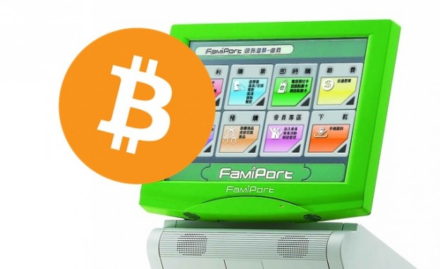
超商付款買比特幣 金管會：採實名制10月起列管
https://www.chinatimes.com/realtimenews/20180920003457-260410
超商付款買比特幣也將納管！金管會主委顧立雄20日表示，已要求銀行與虛擬貨幣交易平台簽約時，要求所有投資者都要採實名制，否則銀行將拒絕與此平台往來，至於投資人若是在超商付款交易，則要由平台透過與超商簽約去約束，同樣要採收款實名制及風險控管措施，方案由平台交給銀行，全數實名制須在10月正式上線。

Slide 134
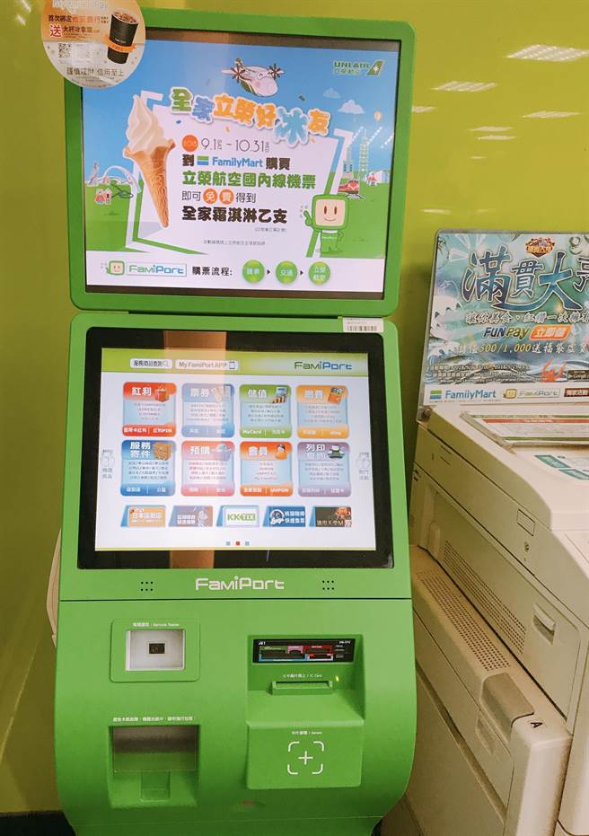
符合實名交易！全家代收比特幣服務 照常進行
https://www.chinatimes.com/realtimenews/20180922002816-260410
超商比特幣交易話題持續延燒！針對金管會要求的「實名制」交易，全家便利商店表示，合作的虛擬貨幣交易平台幣託（BitoEX）已要求全數用戶都須實名登記，符合政府相關規範，因此，全家3千多家門市代收比特幣交易款項的服務，仍將持續進行，不受影響！全家說明，門市提供比特幣款項代收的流程是，消費者先在門市的FamiPort機台操作，列印繳款單後，再到櫃檯繳費即可；單筆代收上限2萬元，單日上限10萬元。

